Slide 1
ТЕМА: ЗМІНИ ЯК ОСНОВА РОЗВИТКУ ОРГАНІЗАЦІЇ
1. Поняття та сутність організаційних змін
2. Визначення та класифікація організаційних змін
3. Чинники, що зумовлюють організаційні зміни
4. Життєвий цикл організаційних змін
5. Особливості процесу змін
6. Моделі реалізації змін
7. Модель успіху проєкту змін Project Change Triangle (Prosci)

Slide 2
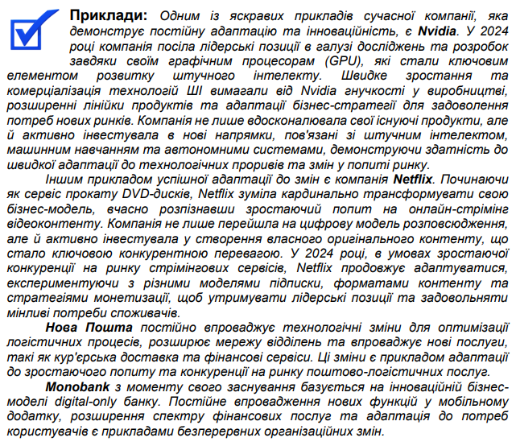
1. Поняття та сутність організаційних змін
Наукові підходи до поняття «зміна»
Сучасний бізнес-простір характеризується безперервними та стрімкими змінами. Для того, щоб підприємства не просто виживали, а й ефективно функціонували, зберігали свою конкурентоздатність та розвивалися, вони мають постійно адаптуватися до нових видів діяльності, технологій, продуктів, ринків та організаційних культур. Сьогоднішні складні умови господарювання роблять процес змін не просто бажаним, а життєво необхідним для пристосування до динамічного ринкового середовища.
Саме тому розробка та впровадження технологій стратегічноадаптивного управління змінами стає ключовим фактором успіху. Чим вищий рівень адаптації підприємства, тим стійкішою є його система, тим вищий рівень його виживання та ефективність функціонування.

Slide 3
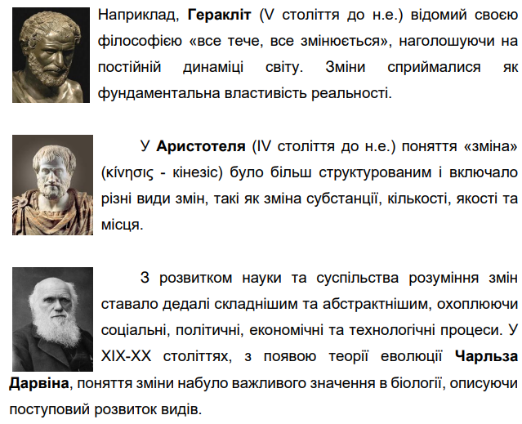
Варто зазначити, що слово «зміна» в українській мові походить від праслов'янського дієслова měniti, що означало «міняти», «обмінювати», «замінювати». Корінь -měn- є спільним для багатьох слов'янських мов і пов'язаний з ідеєю переходу від одного стану до іншого, заміни одного на інше.
Раніше поняття «зміна» часто сприймалося більш буквально та конкретно, пов'язано з матеріальними об'єктами та їхнім фізичним переміщенням або заміною. У філософських працях античності та середньовіччя зміни розглядалися в контексті плинності буття, діалектики становлення та занепаду.

Slide 4
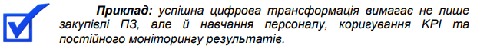
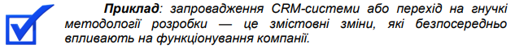
Сьогодні категорія «зміна» в організаційному контексті є багатовимірною та охоплює широкий спектр явищ, від невеликих операційних покращень до фундаментальних стратегічних трансформацій.
Дослідники виділяють дві ключові складові поняття «організаційні зміни»:
✓ Змістовна — відповідає на питання «що змінилося?».
✓ Процесна — розкриває «як саме відбулася зміна?»
Змістовна складова фокусується на конкретних характеристиках організації, які зазнали трансформації. Вона надає можливість визначити:
✓ які елементи системи (структура, процеси, технології, стратегія) були модифіковані;
✓ які перетворення сталися у взаємодії між підрозділами або зовнішнім середовищем;
✓ як змінилися організаційні цінності, культура або ресурси.
Процесна складова аналізує механізми реалізації змін. Процесний підхід показує, що зміни — це не одномоментна подія, а динамічна послідовність дій.
Вона включає:
✓ етапи трансформації (планування, ініціація, впровадження, оцінка);
✓ фактори впливу (роль лідерства, комунікація, подолання опору);
✓ інструменти управління (моделі типу ADKAR, Kotter’s 8 Steps).

Slide 5
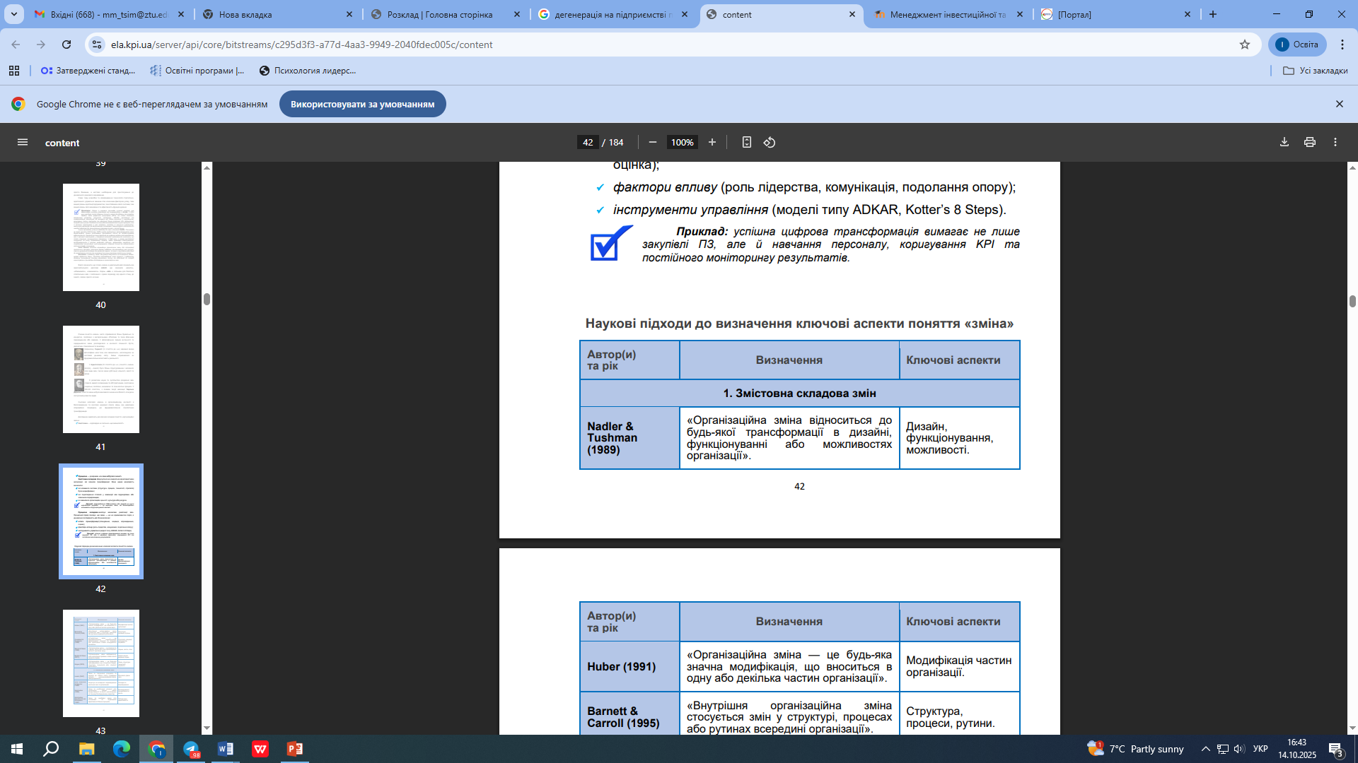
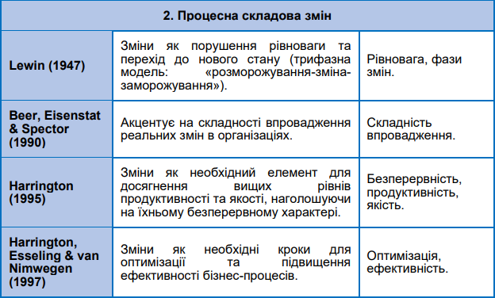
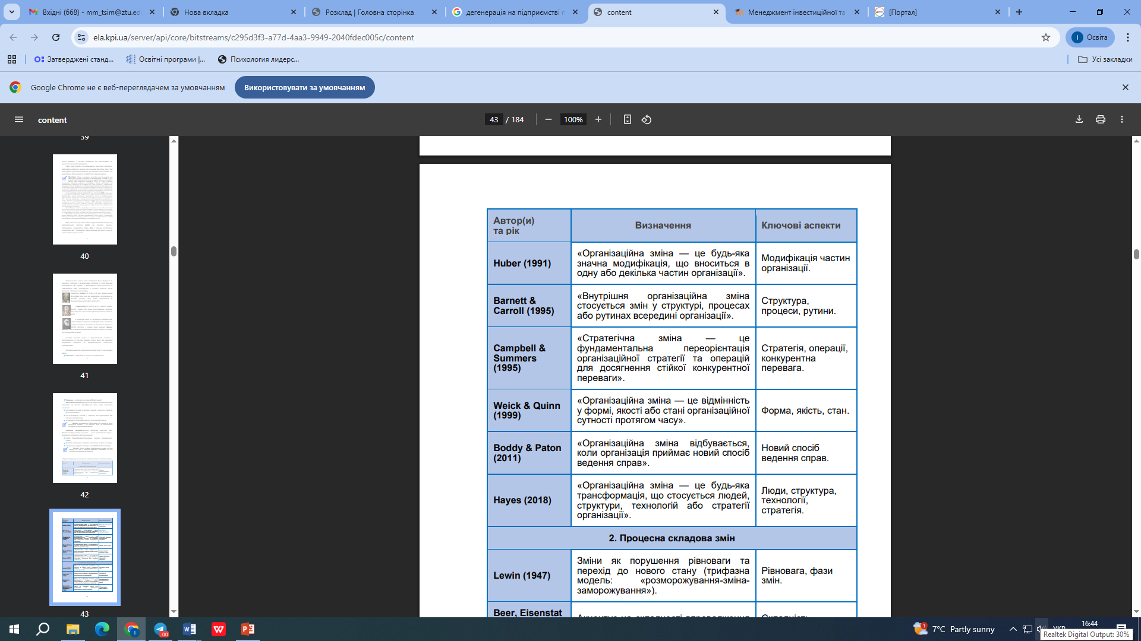
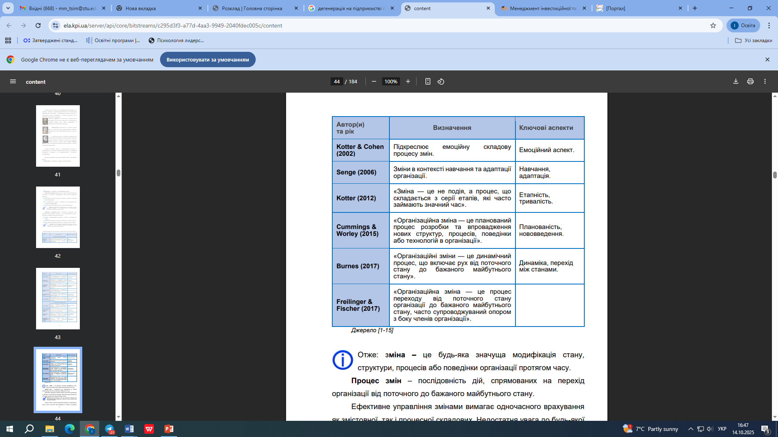
Наукові підходи до визначення ключові аспекти поняття «зміна»

Slide 6
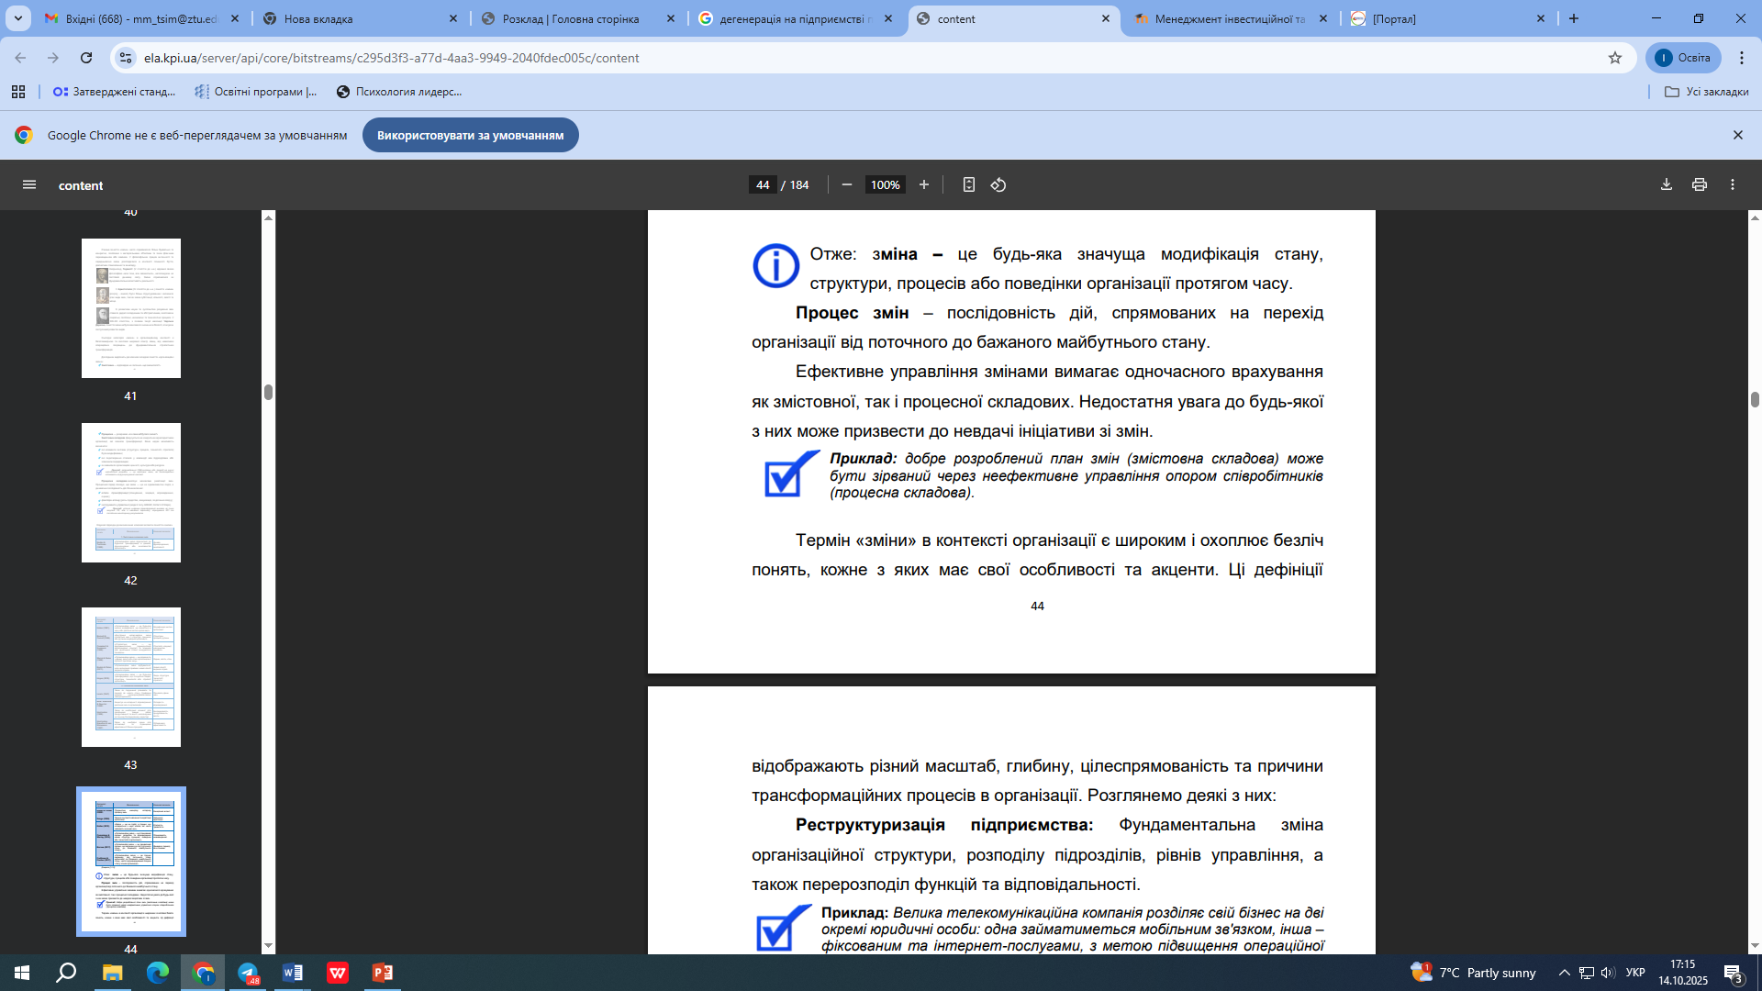
Отже: зміна – це будь-яка значуща модифікація стану, структури, процесів або поведінки організації протягом часу.
Процес змін – послідовність дій, спрямованих на перехід організації від поточного до бажаного майбутнього стану.
Ефективне управління змінами вимагає одночасного врахування як змістовної, так і процесної складових. Недостатня увага до будь-якої з них може призвести до невдачі ініціативи зі змін.
Термін «зміни» в контексті організації є широким і охоплює безліч понять, кожне з яких має свої особливості та акценти. Ці дефініції відображають різний масштаб, глибину, цілеспрямованість та причини трансформаційних процесів в організації.
Розглянемо деякі з них:

Slide 7
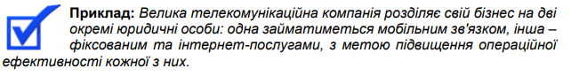

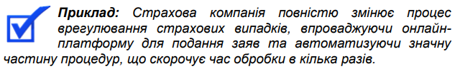
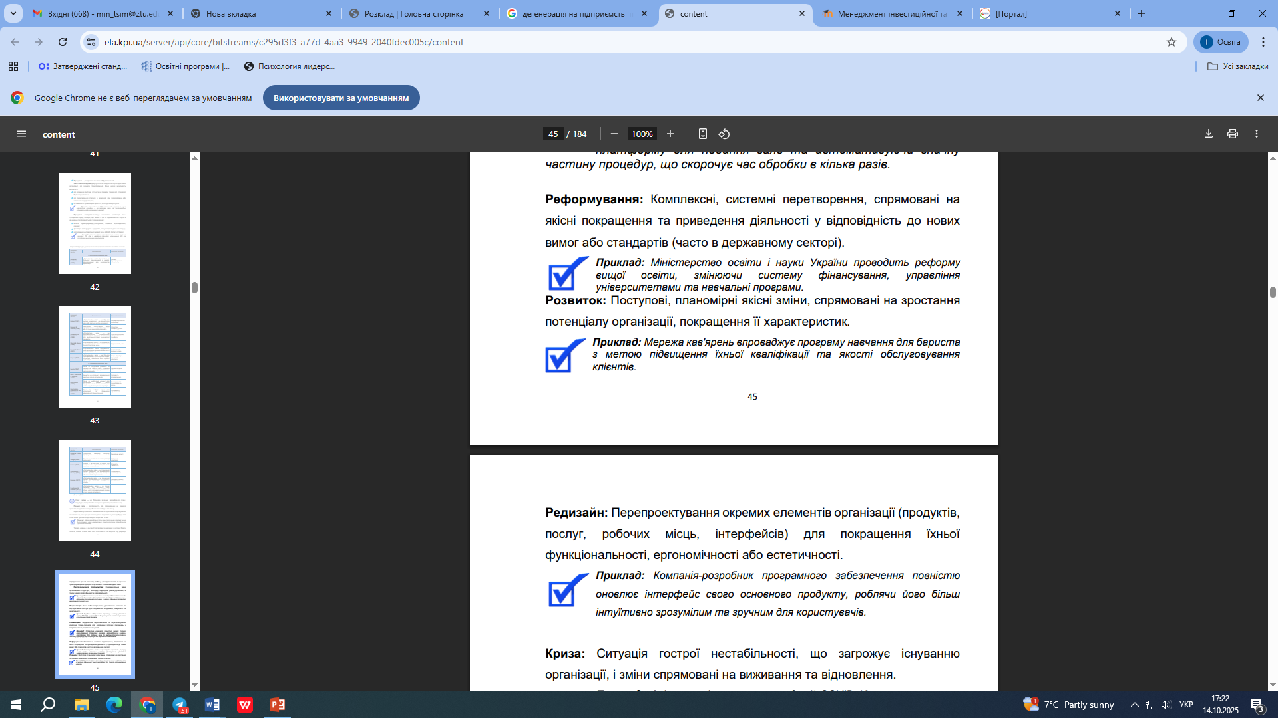
Реструктуризація підприємства: Фундаментальна зміна організаційної структури, розподілу підрозділів, рівнів управління, а також перерозподіл функцій та відповідальності.
Реорганізація: Зміни в бізнес-процесах, управлінських системах та корпоративній культурі для покращення координації, комунікації та адаптивності.
Реінжиніринг: Кардинальне переосмислення та перепроектування ключових бізнес-процесів для досягнення істотних покращень у витратах, якості, сервісі та швидкості.
Реформування: Комплексні, системні перетворення, спрямовані на якісні покращення та приведення діяльності у відповідність до нових вимог або стандартів (часто в державному секторі).

Slide 8

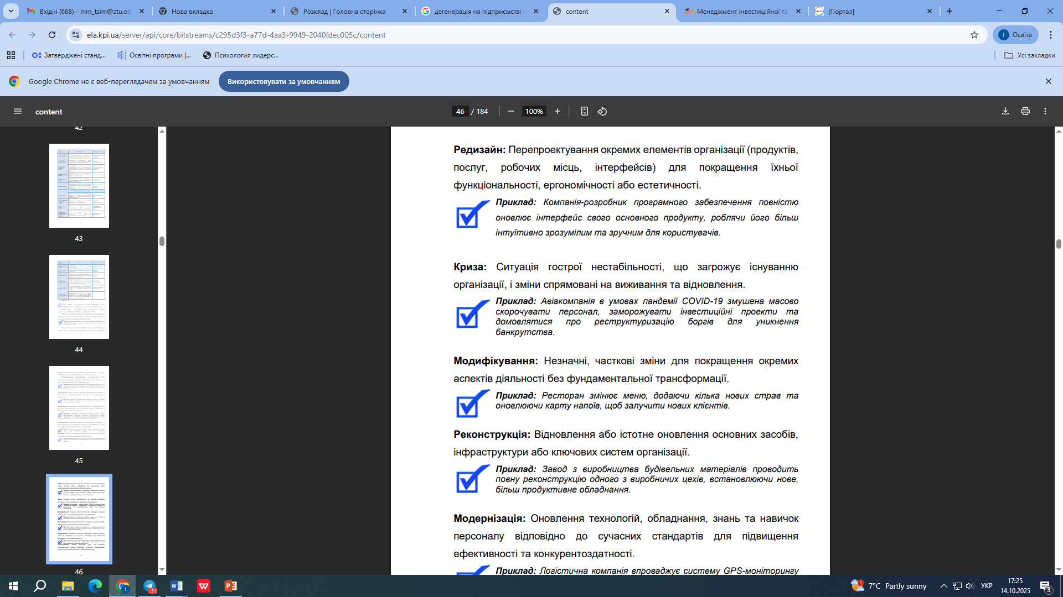
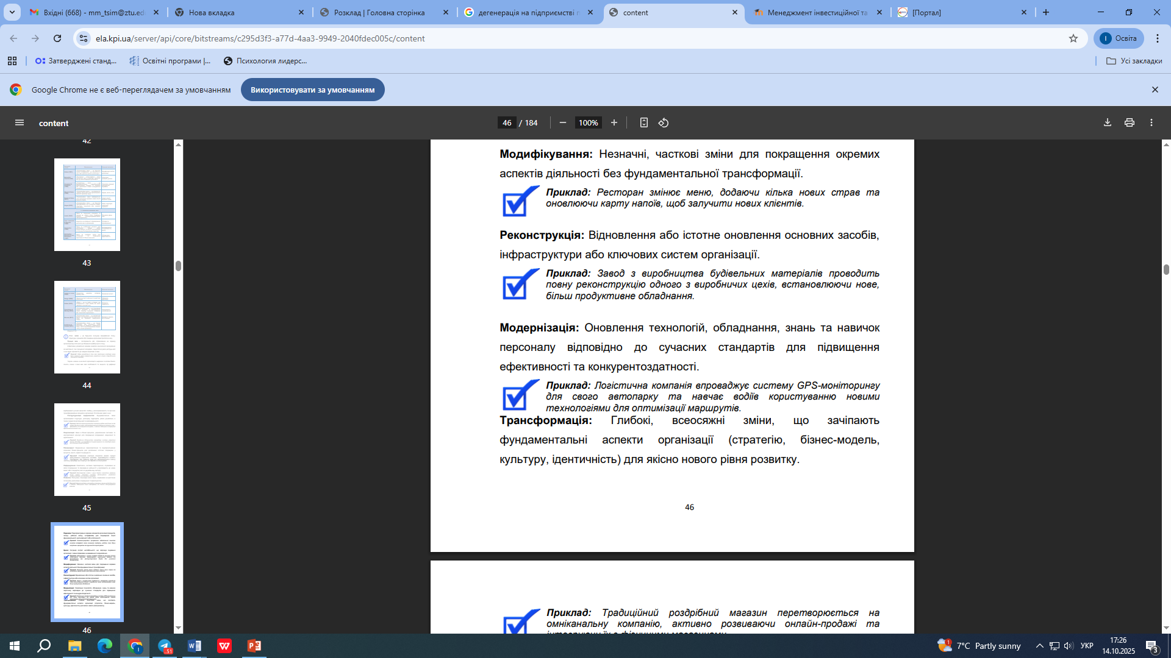
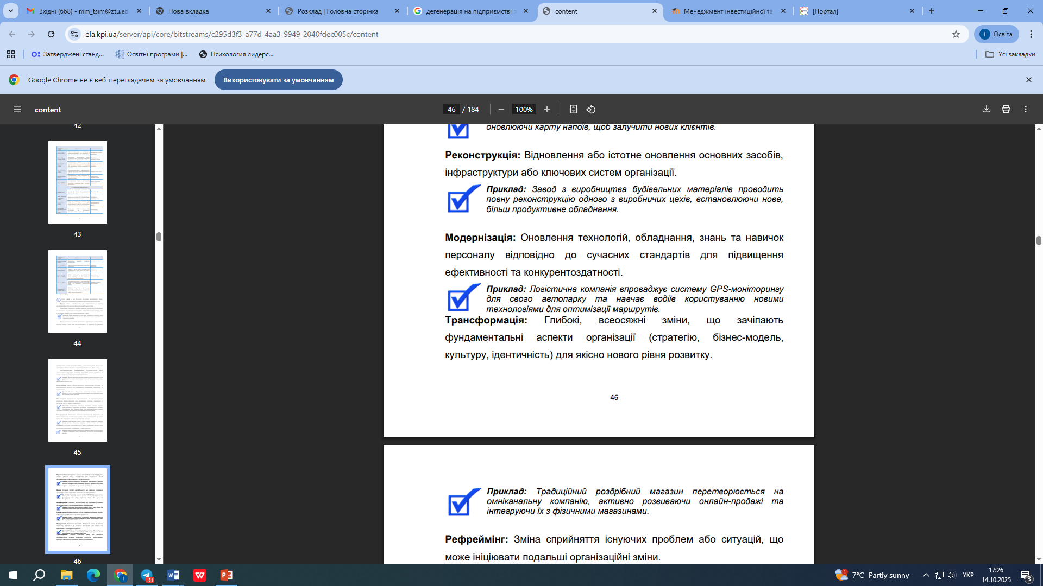
Розвиток: Поступові, планомірні якісні зміни, спрямовані на зростання потенціалу організації, покращення її характеристик
Редизайн: Перепроектування окремих елементів організації (продуктів, послуг, робочих місць, інтерфейсів) для покращення їхньої функціональності, ергономічності або естетичності.
Криза: Ситуація гострої нестабільності, що загрожує існуванню організації, і зміни спрямовані на виживання та відновлення.
Модифікування: Незначні, часткові зміни для покращення окремих аспектів діяльності без фундаментальної трансформації.
Реконструкція: Відновлення або істотне оновлення основних засобів, інфраструктури або ключових систем організації.

Slide 9
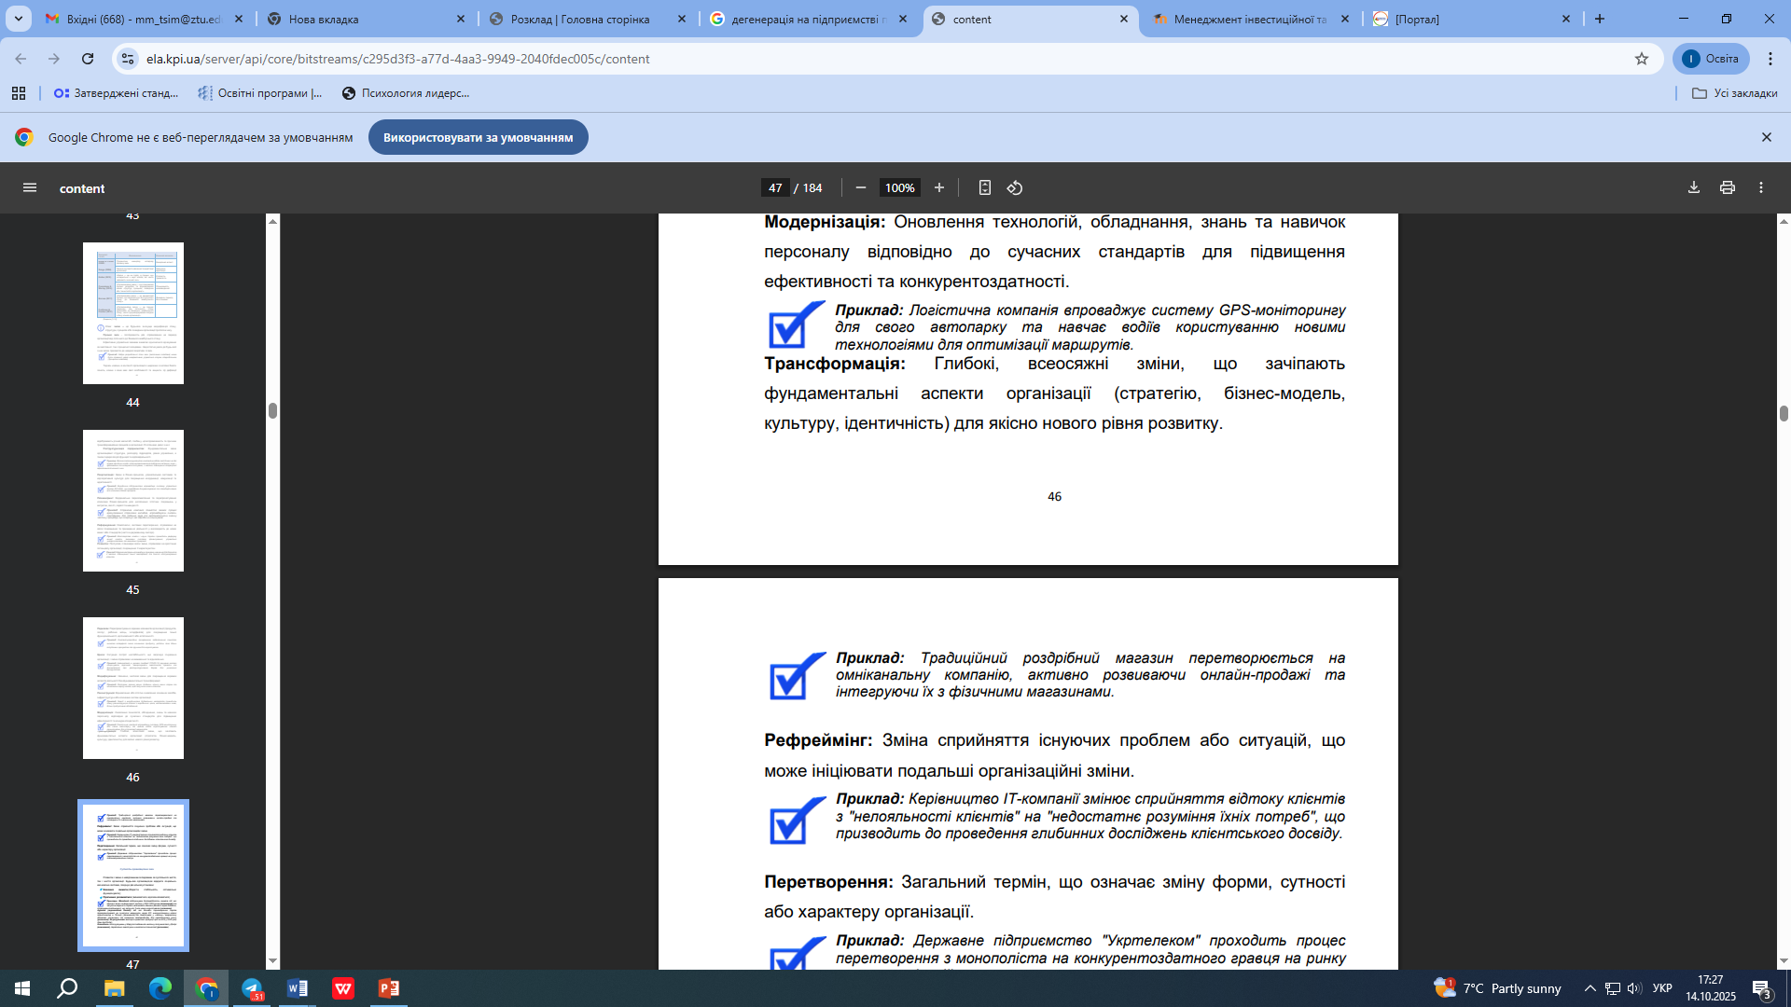
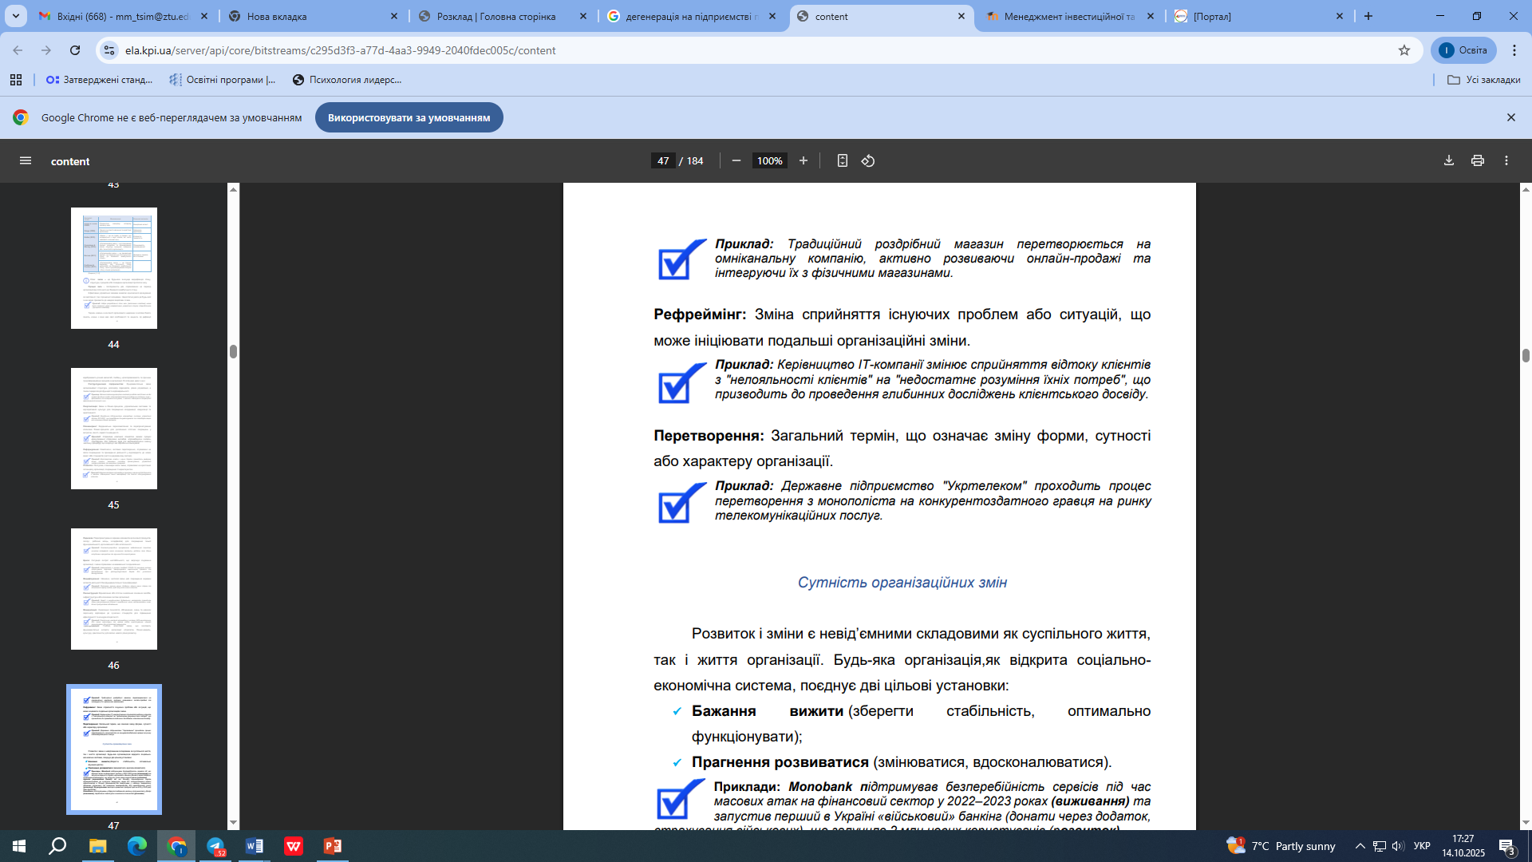
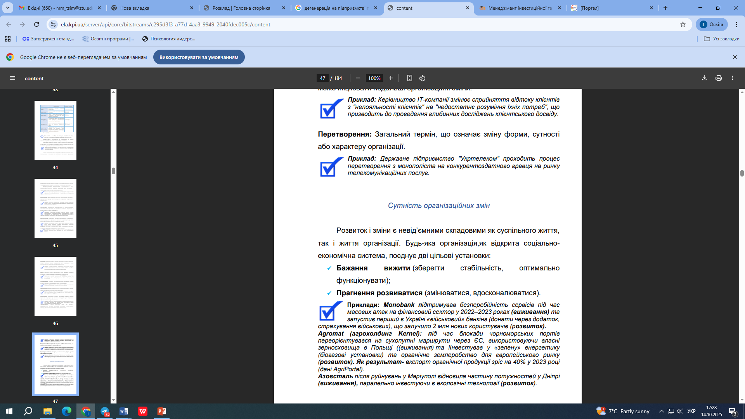
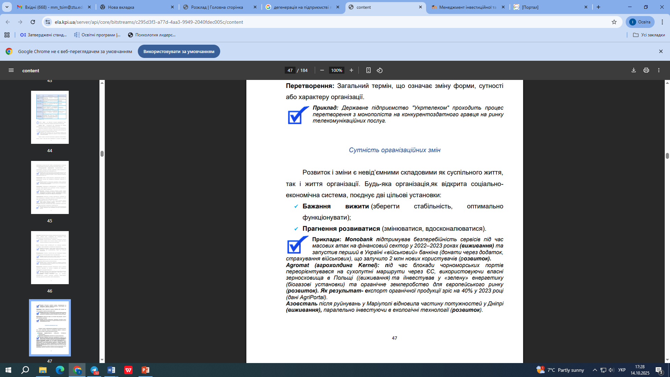
Модернізація: Оновлення технологій, обладнання, знань та навичок персоналу відповідно до сучасних стандартів для підвищення ефективності та конкурентоздатності.
Трансформація: Глибокі, всеосяжні зміни, що зачіпають фундаментальні аспекти організації (стратегію, бізнес-модель, культуру, ідентичність) для якісно нового рівня розвитку.
Рефреймінг: Зміна сприйняття існуючих проблем або ситуацій, що може ініціювати подальші організаційні зміни.
Перетворення: Загальний термін, що означає зміну форми, сутності або характеру організації.

Slide 10
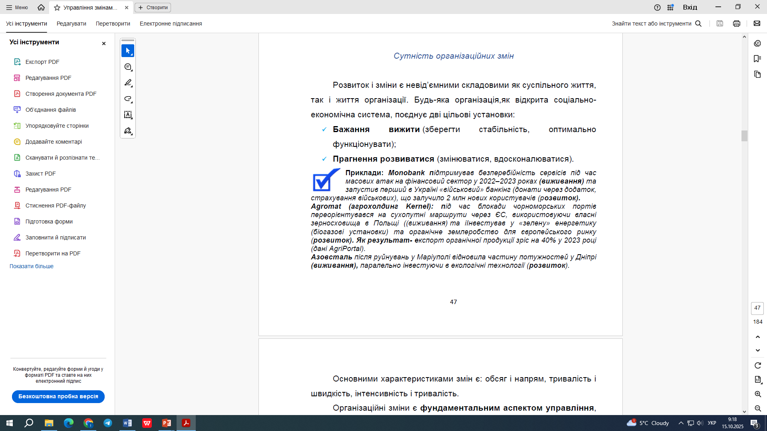
Сутність організаційних змін
Розвиток і зміни є невід’ємними складовими як суспільного життя, так і життя організації.
Будь-яка організація,як відкрита соціально-економічна система, поєднує дві цільові установки:
✓ Бажання вижити (зберегти стабільність, оптимально функціонувати);
✓ Прагнення розвиватися (змінюватися, вдосконалюватися).
Основними характеристиками змін є: обсяг і напрям, тривалість і швидкість, інтенсивність і тривалість.
Організаційні зміни є фундаментальним аспектом управління, що відображає необхідність адаптації організацій до динамічного зовнішнього та внутрішнього середовища. Вони являють собою перехід від поточного стану до бажаного майбутнього стану, спрямований на підвищення ефективності, конкурентоздатності, стійкості та здатності до зростання.

Slide 11
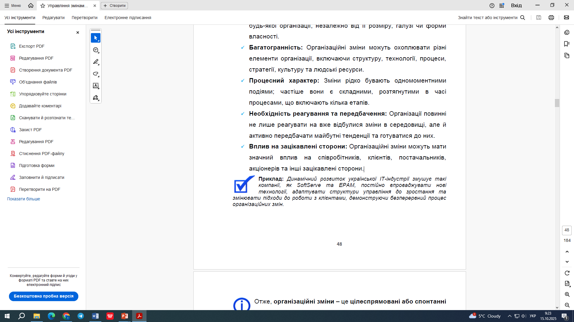
Сутність організаційних змін розкривається через:
✓ Універсальність: Зміни є невід'ємною частиною життєдіяльності будь-якої організації, незалежно від її розміру, галузі чи форми власності.
✓ Багатогранність: Організаційні зміни можуть охоплювати різні елементи організації, включаючи структуру, технології, процеси, стратегії, культуру та людські ресурси.
✓ Процесний характер: Зміни рідко бувають одномоментними подіями; частіше вони є складними, розтягнутими в часі процесами, що включають кілька етапів.
✓ Необхідність реагування та передбачення: Організації повинні не лише реагувати на вже відбулися зміни в середовищі, але й активно передбачати майбутні тенденції та готуватися до них.
✓ Вплив на зацікавлені сторони: Організаційні зміни можуть мати значний вплив на співробітників, клієнтів, постачальників, акціонерів та інші зацікавлені сторони.

Slide 12
Отже, ОРГАНІЗАЦІЙНІ ЗМІНИ – це цілеспрямовані або спонтанні трансформації в структурі, процесах, технологіях, стратегіях, культурі або людських ресурсах організації, що впливають на її функціонування та ефективність.

Slide 13
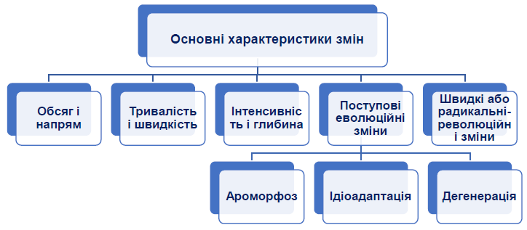

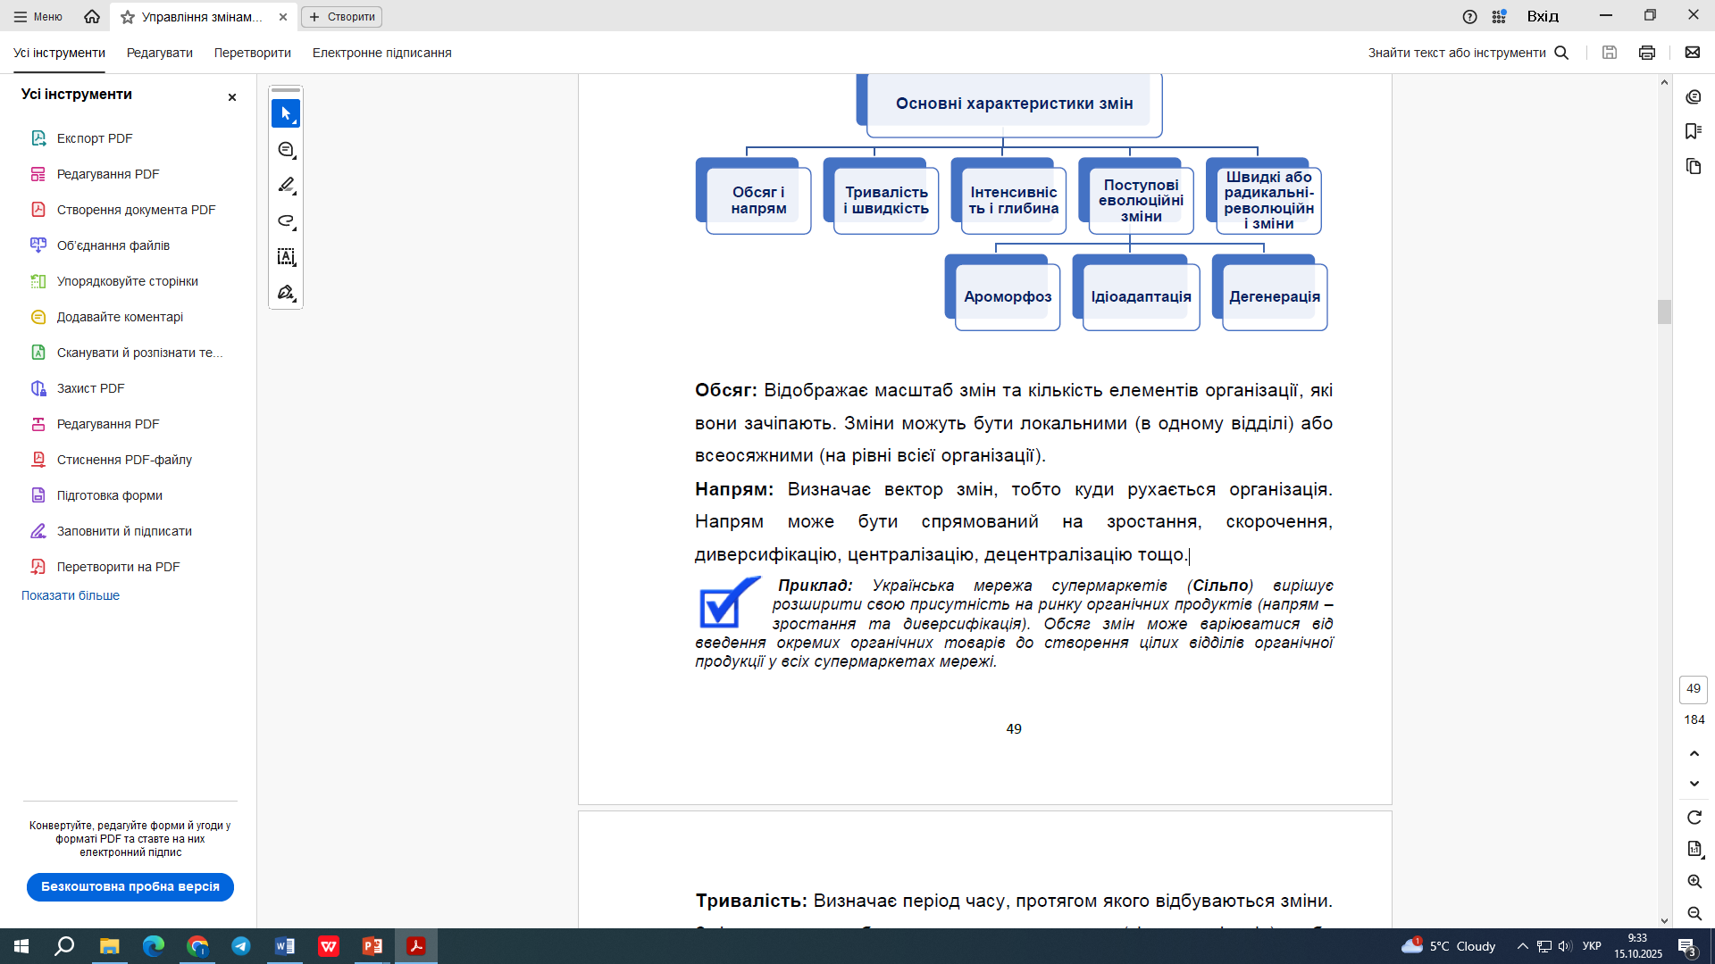
Основні характеристики змін
Організаційні зміни характеризуються низкою ключових параметрів, що визначають їхню природу та вплив:
Обсяг: Відображає масштаб змін та кількість елементів організації, які вони зачіпають. Зміни можуть бути локальними (в одному відділі) або всеосяжними (на рівні всієї організації).
Напрям: Визначає вектор змін, тобто куди рухається організація. Напрям може бути спрямований на зростання, скорочення, диверсифікацію, централізацію, децентралізацію тощо.

Slide 14
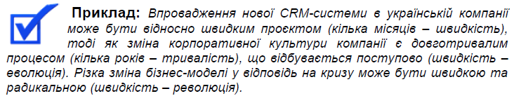
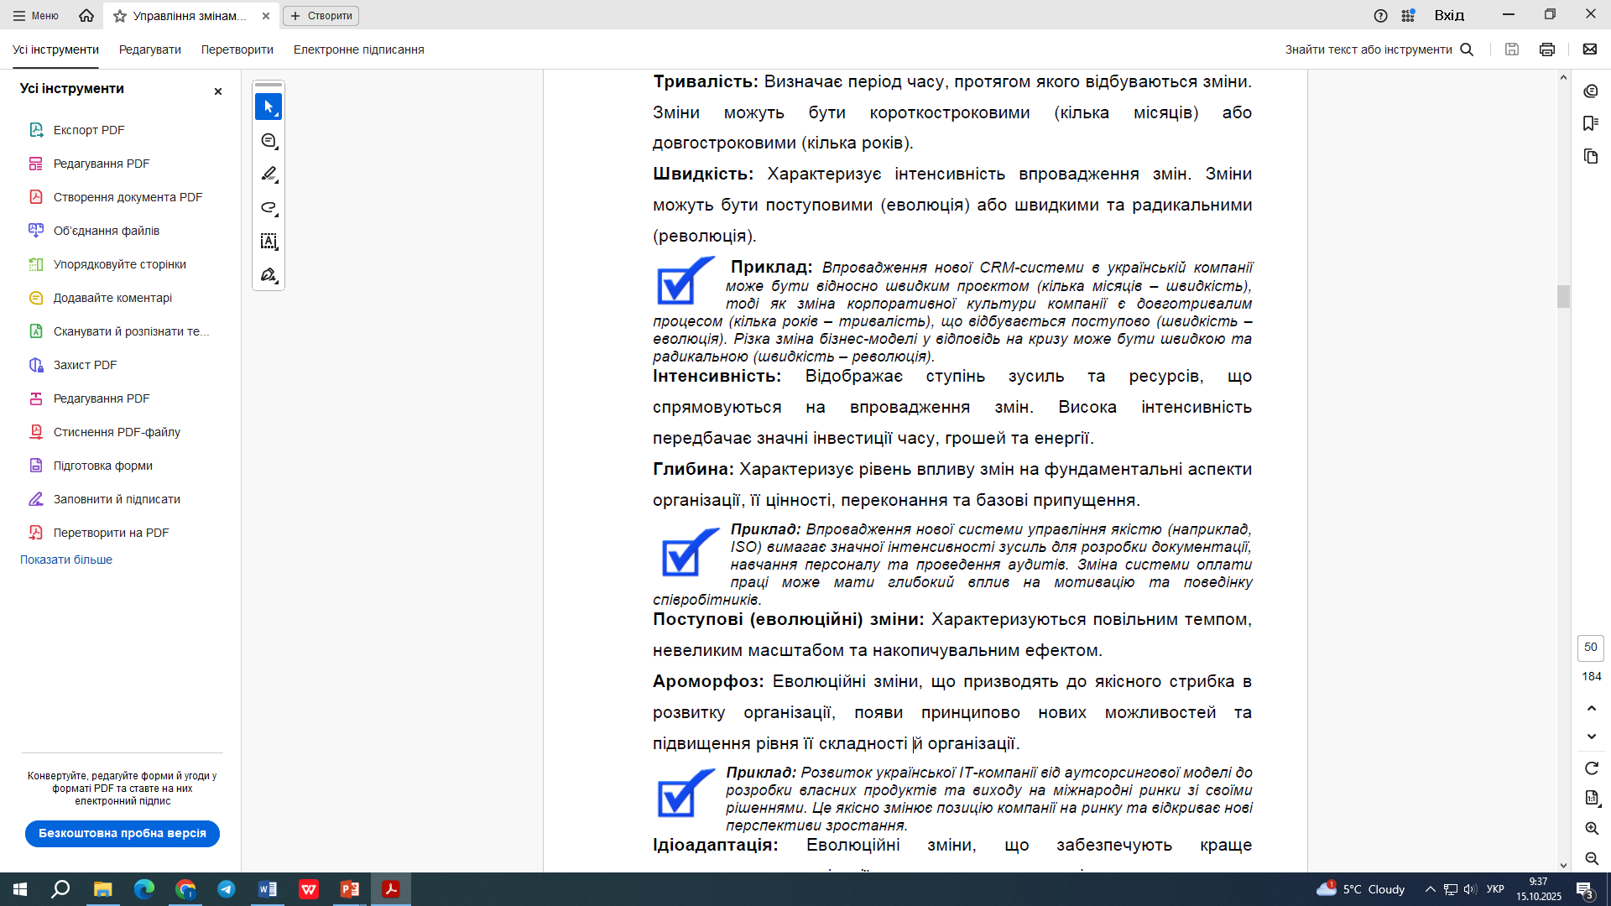
Тривалість: Визначає період часу, протягом якого відбуваються зміни. Зміни можуть бути короткостроковими (кілька місяців) або довгостроковими (кілька років).
Швидкість: Характеризує інтенсивність впровадження змін. Зміни можуть бути поступовими (еволюція) або швидкими та радикальними (революція).
Інтенсивність: Відображає ступінь зусиль та ресурсів, що спрямовуються на впровадження змін. Висока інтенсивність передбачає значні інвестиції часу, грошей та енергії.
Глибина: Характеризує рівень впливу змін на фундаментальні аспекти організації, її цінності, переконання та базові припущення.

Slide 15
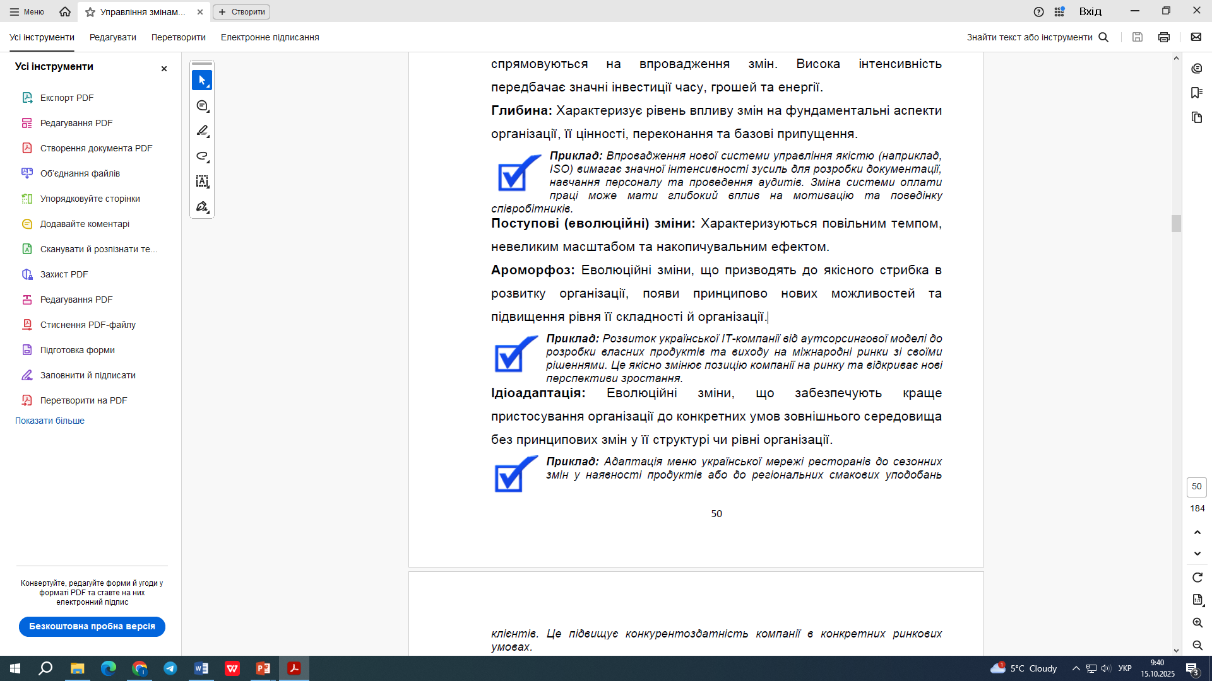
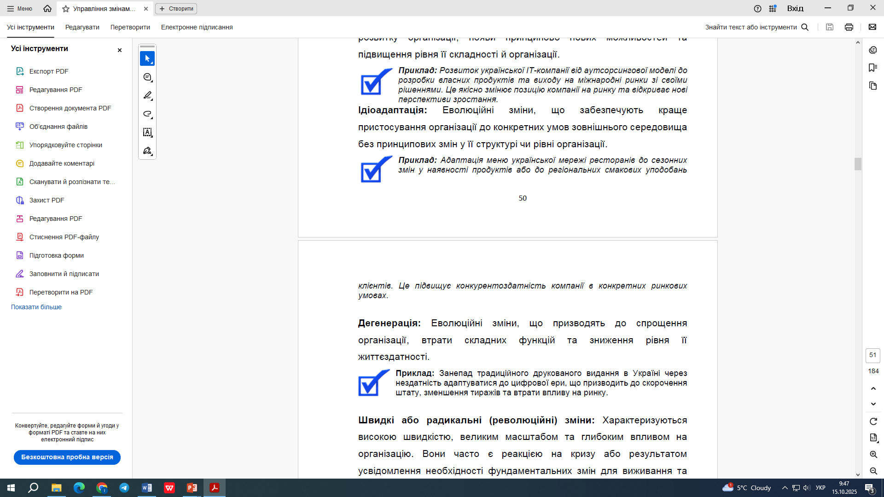
Поступові (еволюційні) зміни: Характеризуються повільним темпом, невеликим масштабом та накопичувальним ефектом.
Ароморфоз: Еволюційні зміни, що призводять до якісного стрибка в розвитку організації, появи принципово нових можливостей та підвищення рівня її складності й організації.
Ідіоадаптація: Еволюційні зміни, що забезпечують краще пристосування організації до конкретних умов зовнішнього середовища без принципових змін у її структурі чи рівні організації.
Приклад: Адаптація меню української мережі ресторанів до сезонних змін у наявності продуктів або до регіональних смакових уподобань клієнтів. Це підвищує конкурентоздатність компанії в конкретних ринкових умовах.
Дегенерація: Еволюційні зміни, що призводять до спрощення організації, втрати складних функцій та зниження рівня її життєздатності.

Slide 16
Швидкі або радикальні (революційні) зміни: Характеризуються високою швидкістю, великим масштабом та глибоким впливом на організацію. Вони часто є реакцією на кризу або результатом усвідомлення необхідності фундаментальних змін для виживання та подальшого розвитку.

Slide 17

Класифікація організаційних змін
Всі організаційні зміни можна класифікувати за кількома ключовими характеристиками:
за типами – масштабом, глибиною та тривалістю впливу;
за видами (за об’єктом змін) – сферою впливу в організації;
за формами змін;
за швидкістю змін;
за локалізацією;
за спонукальними силами;
за масштабом;
за пріоритетністю;
за природою виникнення.

Slide 18

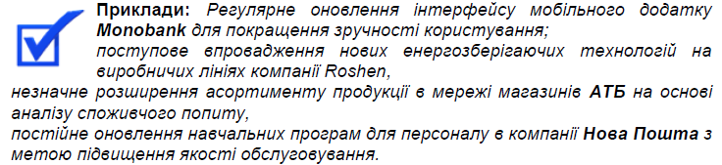
Трансформаційні
Адаптаційні
Інкрементальні
ТИПИ ЗМІН
Антикризові
Характеристики:
Поступовість та невеликий масштаб.
Фокус на вдосконаленні існуючого.
Низький рівень ризику та невизначеності.
Часто ініціюються на операційному рівні.
Можуть бути реакцією на невеликі проблеми або можливості.
Інкрементальні зміни (Incremental Changes) – це поступові, невеликі зміни, спрямовані на вдосконалення існуючих процесів, продуктів або послуг. Вони не передбачають кардинальних перебудов і часто є результатом постійних зусіль з оптимізації.

Slide 19
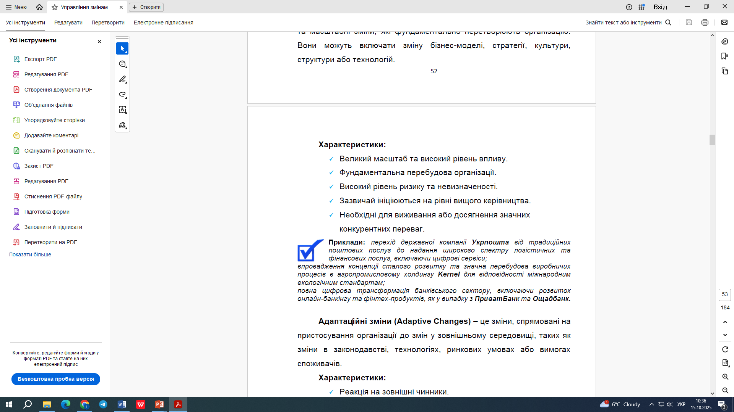
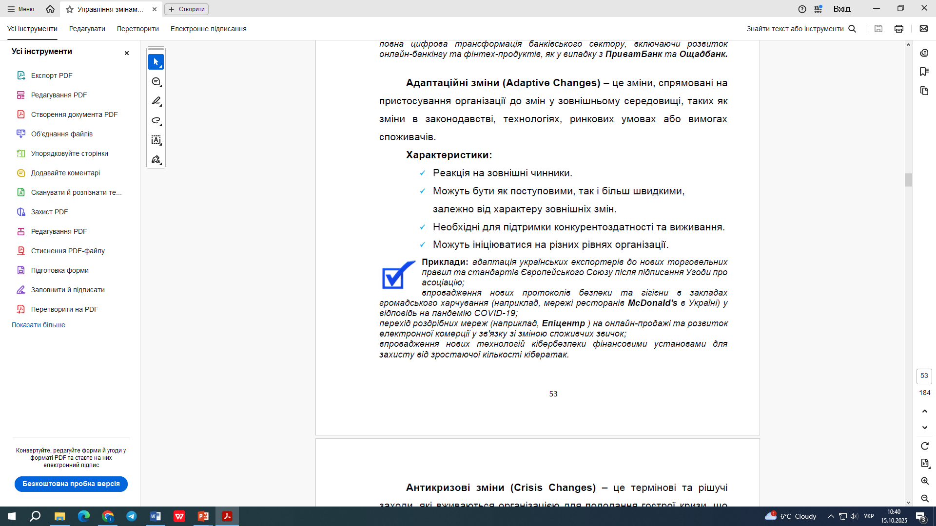
Характеристики:
Великий масштаб та високий рівень впливу.
Фундаментальна перебудова організації.
Високий рівень ризику та невизначеності.
Зазвичай ініціюються на рівні вищого керівництва.
Необхідні для виживання або досягнення значних конкурентних переваг.
Трансформаційні зміни (Transformational Changes) – це глибокі та масштабні зміни, які фундаментально перетворюють організацію. Вони можуть включати зміну бізнес-моделі, стратегії, культури, структури або технологій.
Адаптаційні зміни (Adaptive Changes) – це зміни, спрямовані на пристосування організації до змін у зовнішньому середовищі, таких як зміни в законодавстві, технологіях, ринкових умовах або вимогах споживачів.
Характеристики:
Реакція на зовнішні чинники.
Можуть бути як поступовими, так і більш швидкими, залежно від характеру зовнішніх змін.
Необхідні для підтримки конкурентоздатності та виживання.
Можуть ініціюватися на різних рівнях організації.

Slide 20
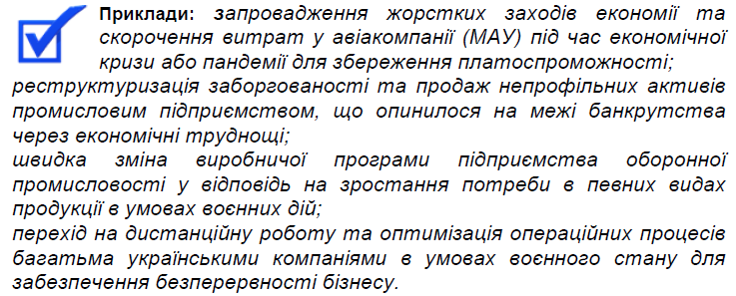
Характеристики:
Викликані серйозною загрозою.
Потребують швидких та часто болісних рішень.
Високий рівень стресу та невизначеності.
Зазвичай ініціюються вищим керівництвом.
Основна мета – стабілізація ситуації та запобігання банкрутству.
Антикризові зміни (Crisis Changes) – це термінові та рішучі заходи, які вживаються організацією для подолання гострої кризи, що загрожує її існуванню.

Slide 21
Види змін
Технологічні
Культурні
Структурні
ОБ'ЄКТ ЗМІН
Процесні
Стратегічні
Продуктові

Slide 22
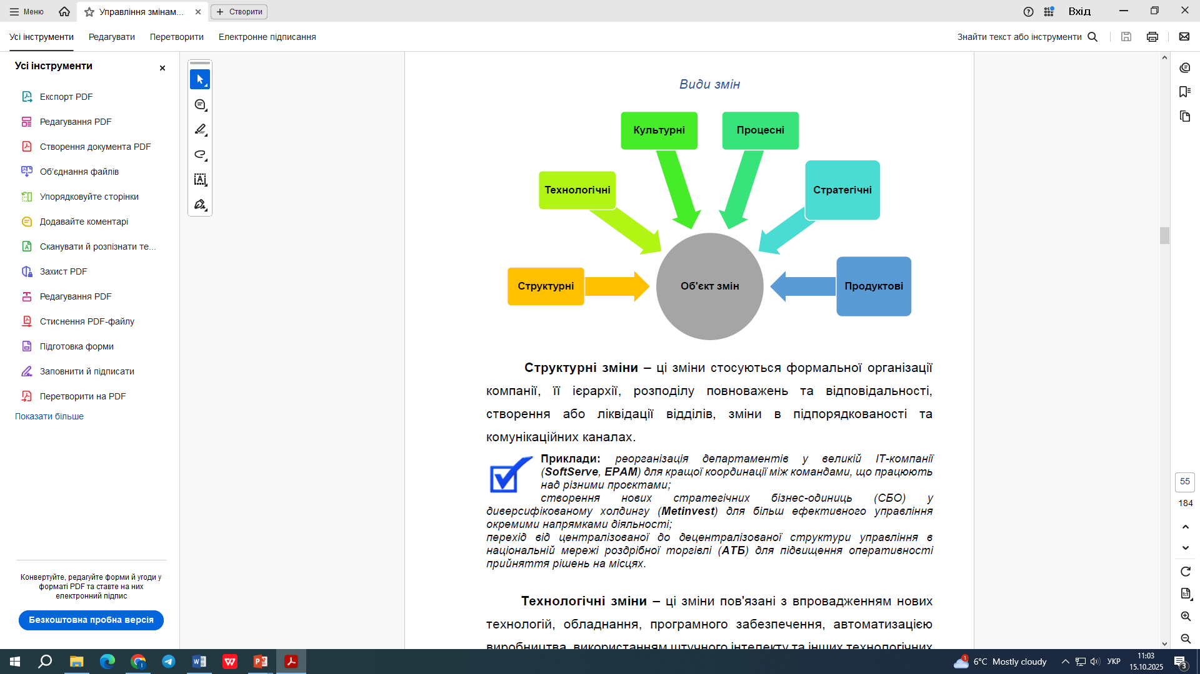
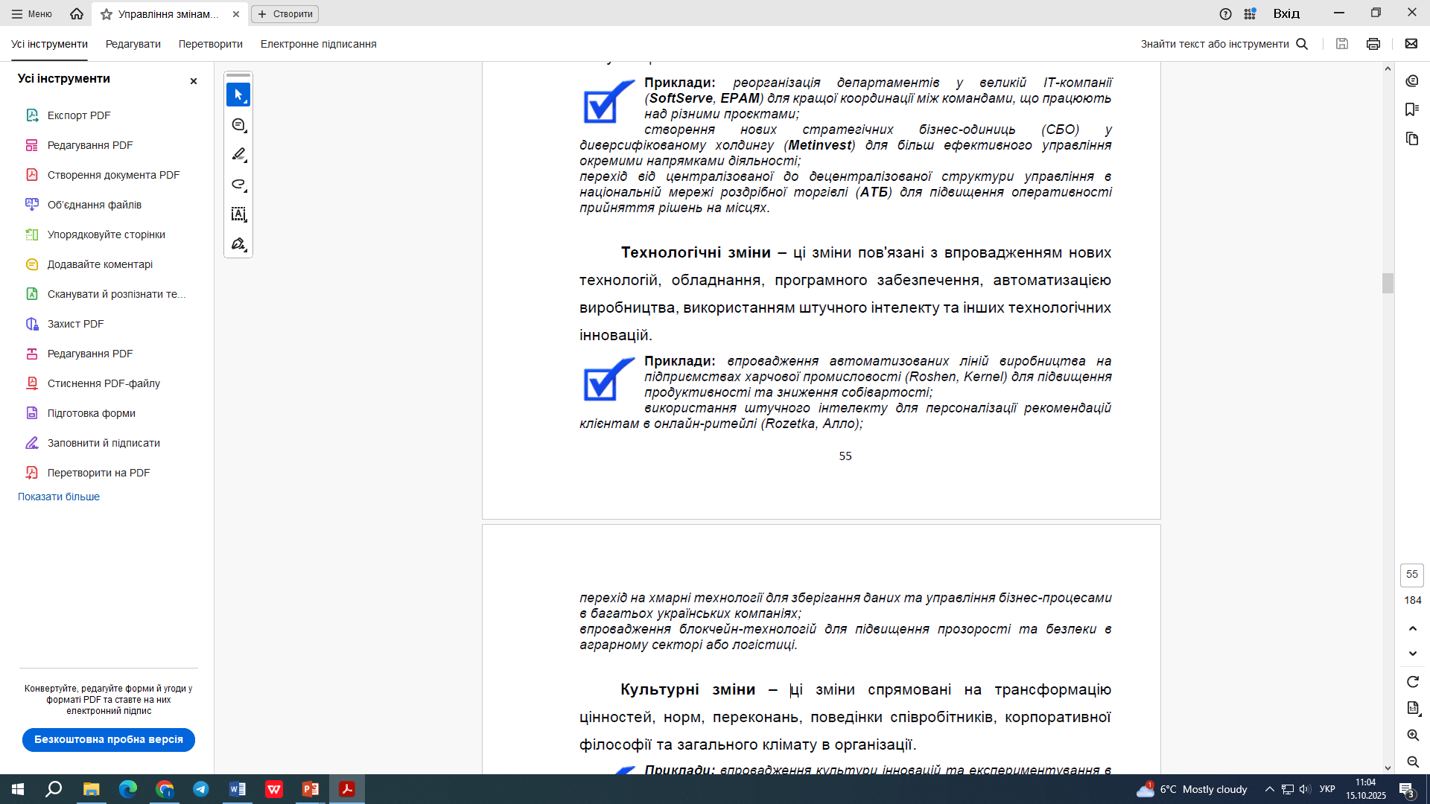
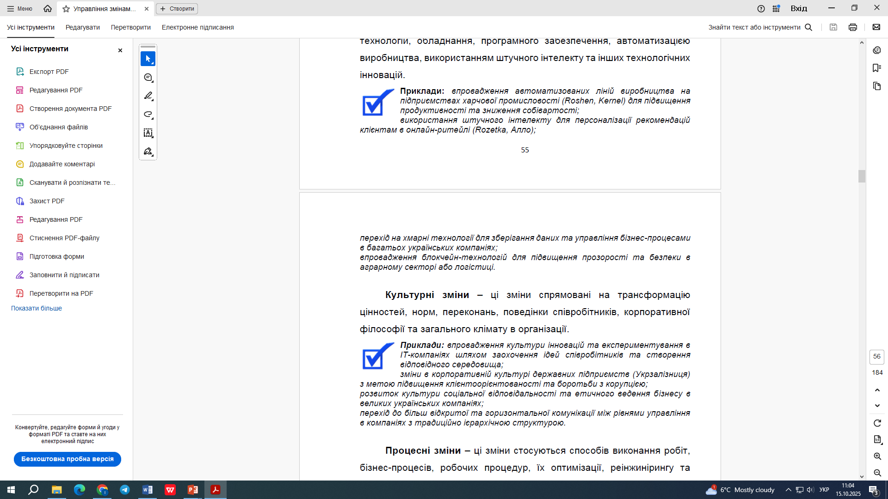
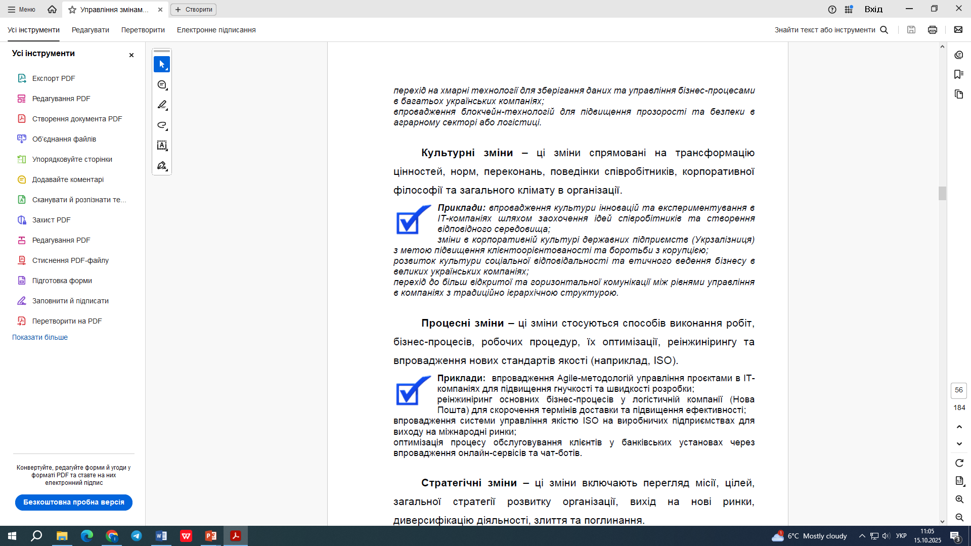
Структурні зміни – ці зміни стосуються формальної організації компанії, її ієрархії, розподілу повноважень та відповідальності, створення або ліквідації відділів, зміни в підпорядкованості та комунікаційних каналах.
Технологічні зміни – ці зміни пов'язані з впровадженням нових технологій, обладнання, програмного забезпечення, автоматизацією виробництва, використанням штучного інтелекту та інших технологічних інновацій.
Культурні зміни – ці зміни спрямовані на трансформацію цінностей, норм, переконань, поведінки співробітників, корпоративної філософії та загального клімату в організації.
Процесні зміни – ці зміни стосуються способів виконання робіт, бізнес-процесів, робочих процедур, їх оптимізації, реінжинірингу та впровадження нових стандартів якості (наприклад, ISO).

Slide 23
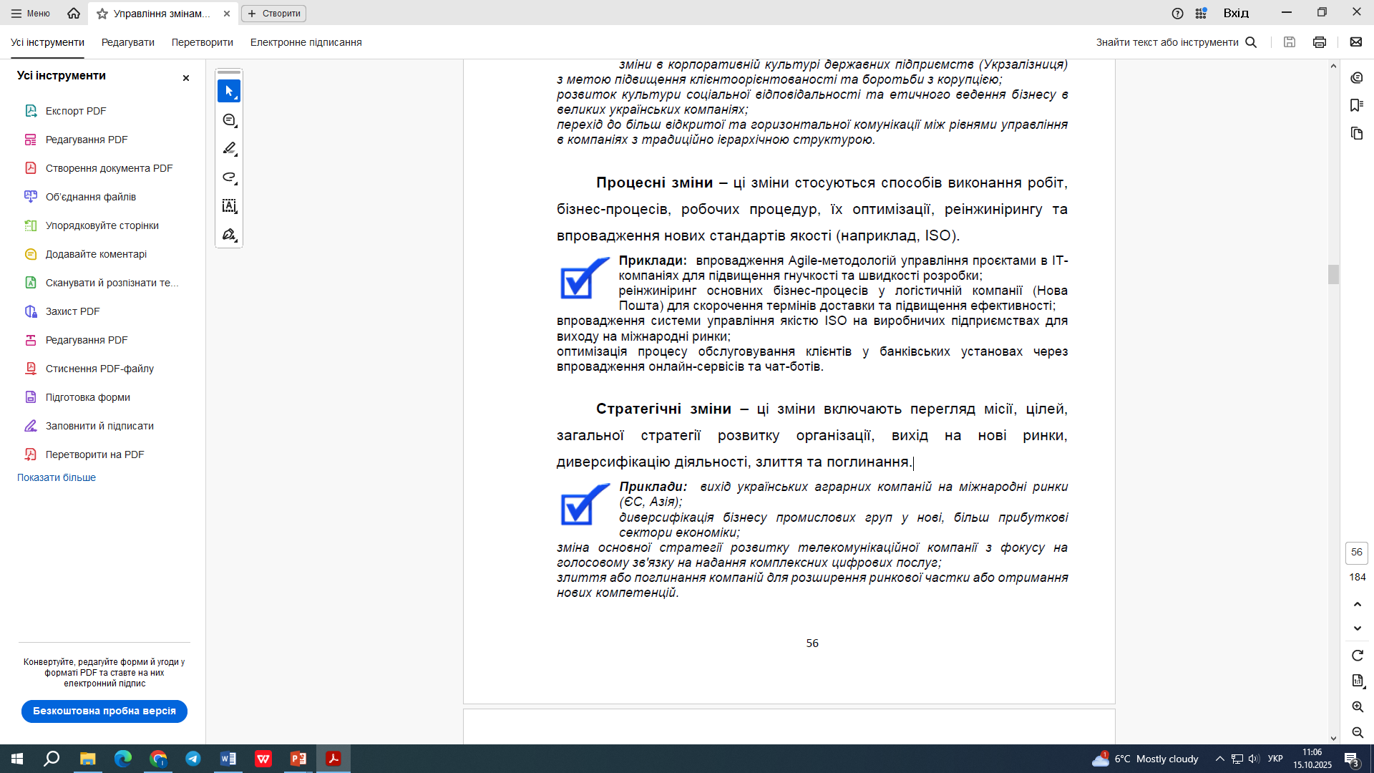
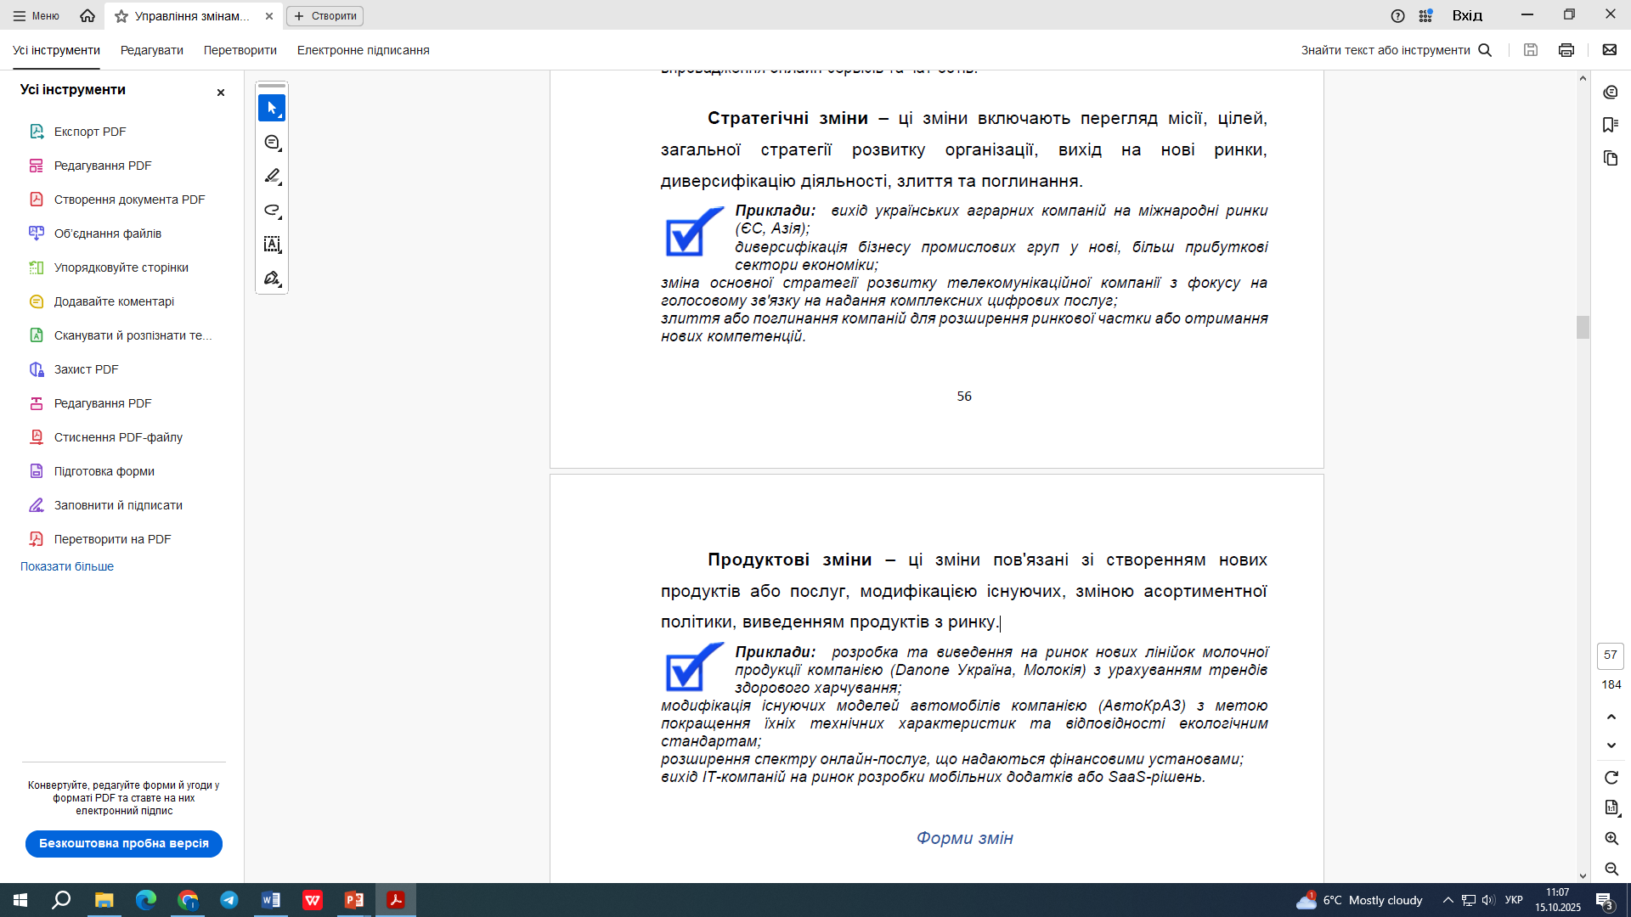
Стратегічні зміни – ці зміни включають перегляд місії, цілей, загальної стратегії розвитку організації, вихід на нові ринки, диверсифікацію діяльності, злиття та поглинання.
Продуктові зміни – ці зміни пов'язані зі створенням нових продуктів або послуг, модифікацією існуючих, зміною асортиментної політики, виведенням продуктів з ринку.

Slide 24
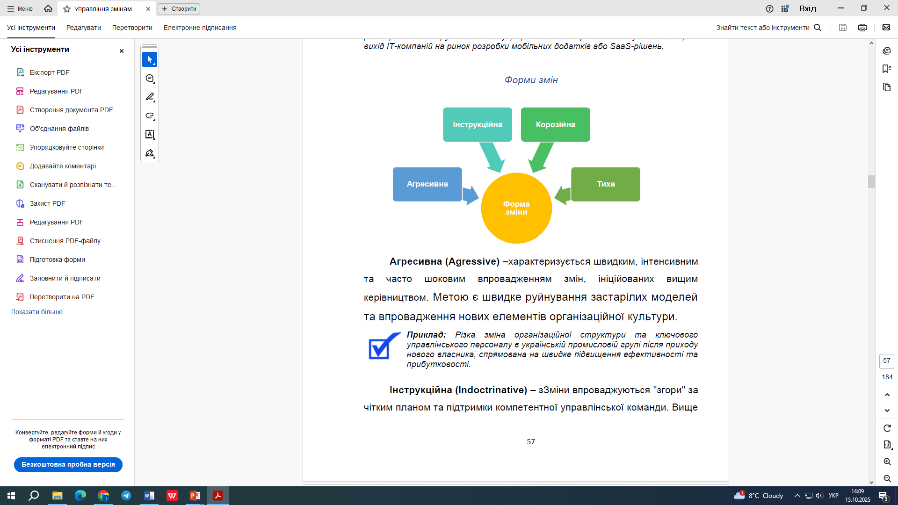
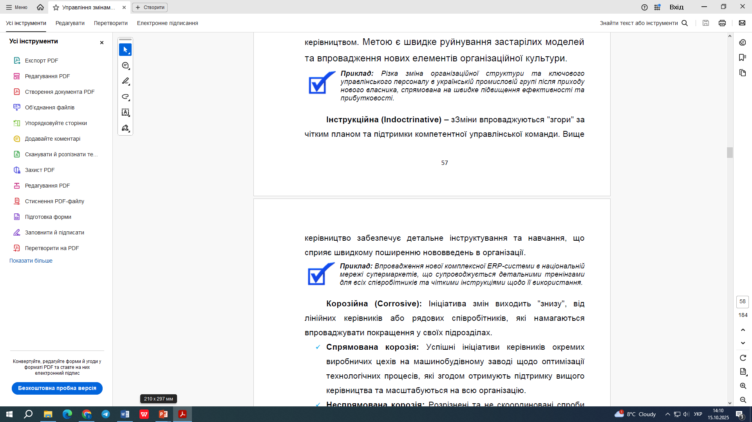
Форми змін
Інструкційна
Корозійна
Агресивна
ФОРМА ЗМІНИ
Тиха
Агресивна (Agressive) – характеризується швидким, інтенсивним та часто шоковим впровадженням змін, ініційованих вищим керівництвом. Метою є швидке руйнування застарілих моделей та впровадження нових елементів організаційної культури.
Інструкційна (Indoctrinative) – зміни впроваджуються "згори" за чітким планом та підтримки компетентної управлінської команди. Вище керівництво забезпечує детальне інструктування та навчання, що сприяє швидкому поширенню нововведень в організації.

Slide 25
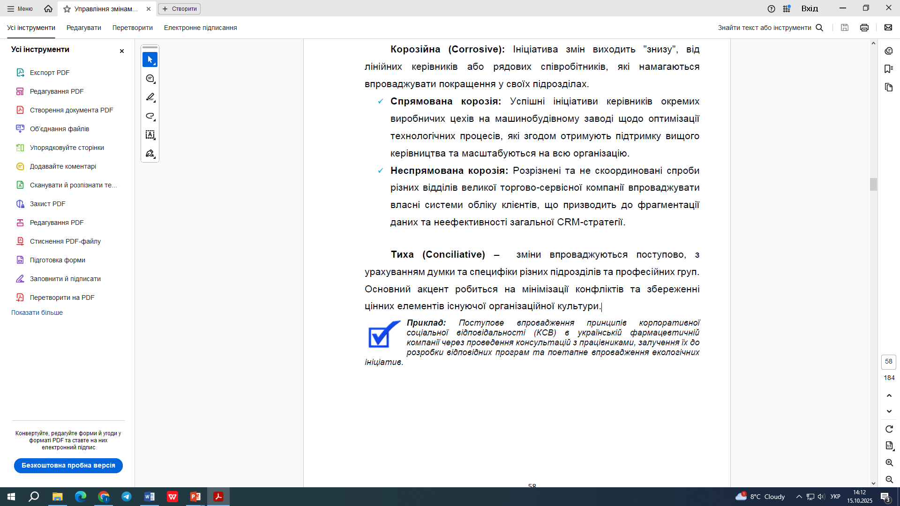
Спрямована корозія: Успішні ініціативи керівників окремих виробничих цехів на машинобудівному заводі щодо оптимізації технологічних процесів, які згодом отримують підтримку вищого керівництва та масштабуються на всю організацію.
Неспрямована корозія: Розрізнені та не скоординовані спроби різних відділів великої торгово-сервісної компанії впроваджувати власні системи обліку клієнтів, що призводить до фрагментації даних та неефективності загальної CRM-стратегії.
Корозійна (Corrosive): Ініціатива змін виходить "знизу", від лінійних керівників або рядових співробітників, які намагаються впроваджувати покращення у своїх підрозділах.
Тиха (Conciliative) – зміни впроваджуються поступово, з урахуванням думки та специфіки різних підрозділів та професійних груп. Основний акцент робиться на мінімізації конфліктів та збереженні цінних елементів існуючої організаційної культури.

Slide 26
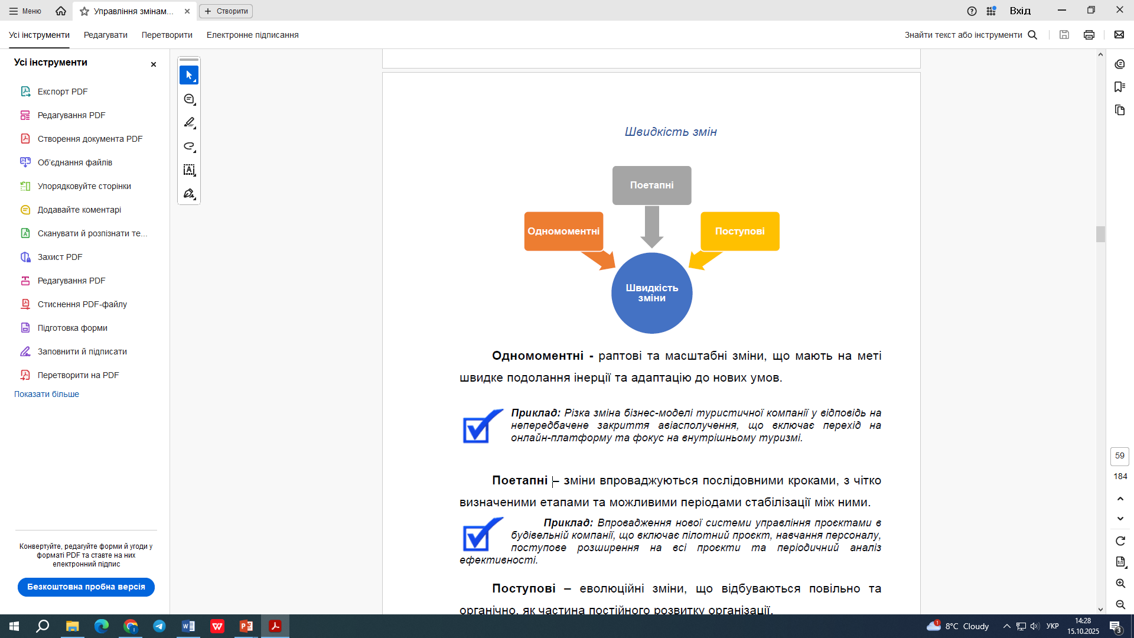
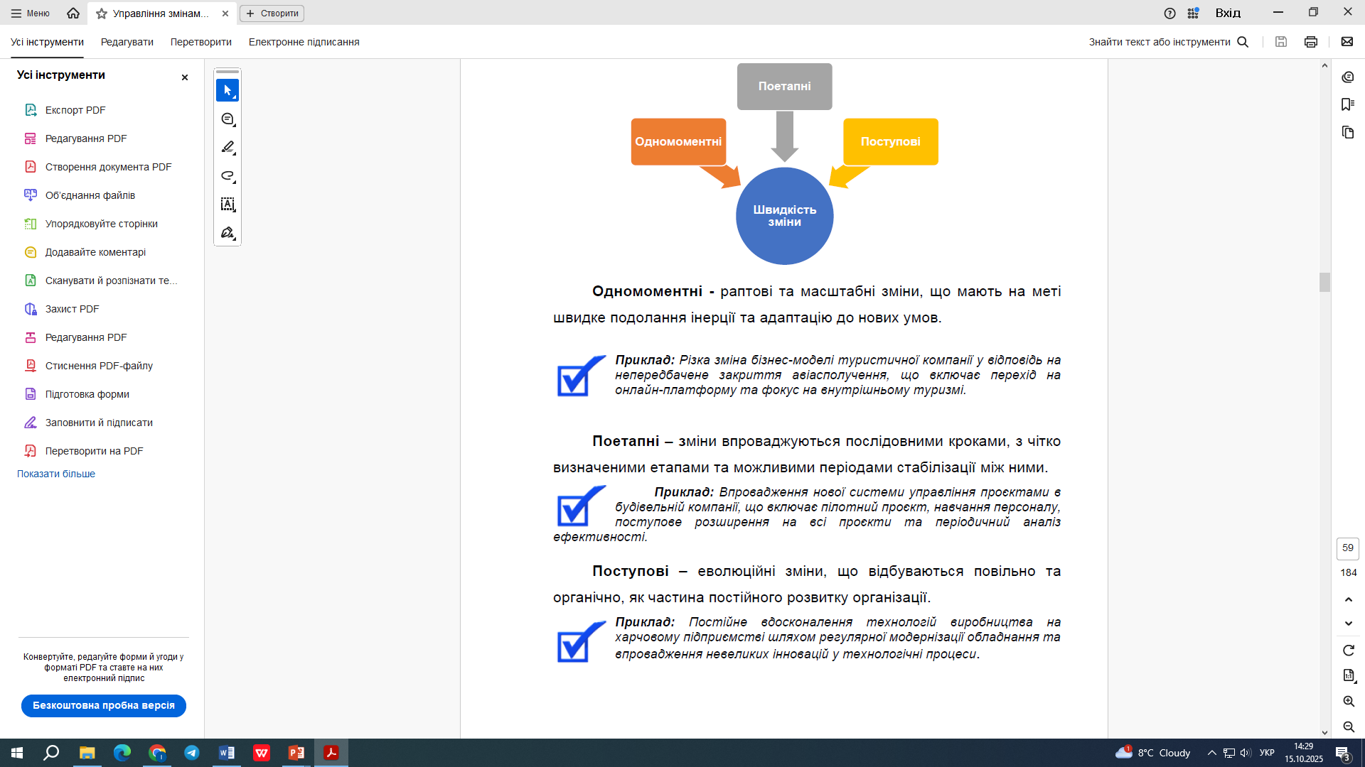
Швидкість змін
Поетапні
Поступові
Одномоментні - раптові та масштабні зміни, що мають на меті швидке подолання інерції та адаптацію до нових умов.
Одномоментні
ШВИДКІСТЬ ЗМІНИ
Поетапні – зміни впроваджуються послідовними кроками, з чітко визначеними етапами та можливими періодами стабілізації між ними.
Поступові – еволюційні зміни, що відбуваються повільно та органічно, як частина постійного розвитку організації.

Slide 27
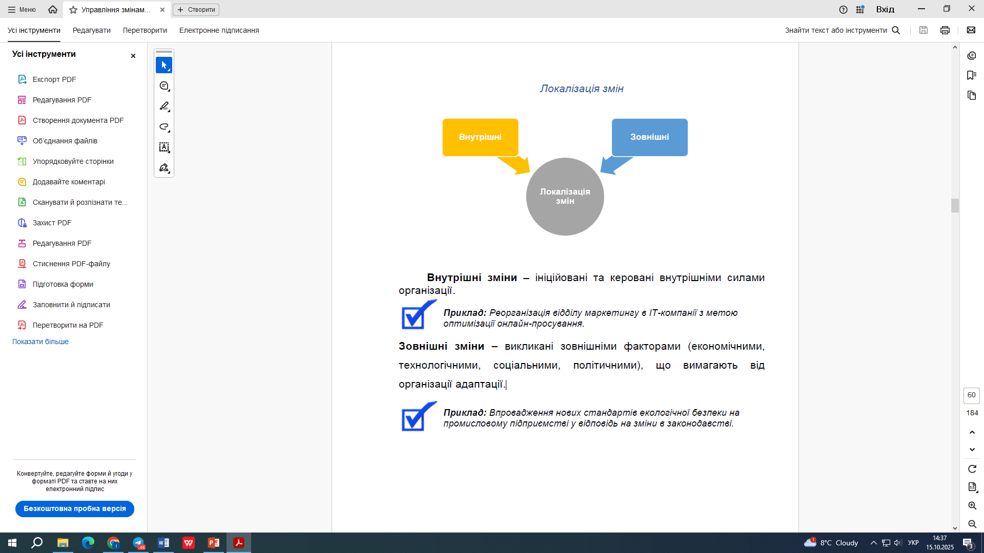
Локалізація змін
Внутрішні зміни – ініційовані та керовані внутрішніми силами організації.
Внутрішні
ЛОКАЛІЗАЦІЯ ЗМІНИ
Зовнішні зміни – викликані зовнішніми факторами (економічними, технологічними, соціальними, політичними), що вимагають від організації адаптації.
Зовнішні

Slide 28
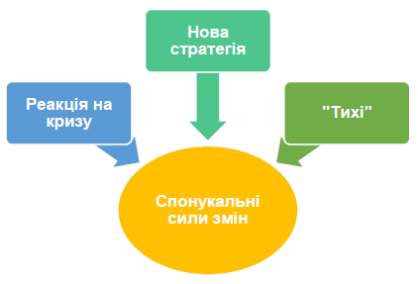

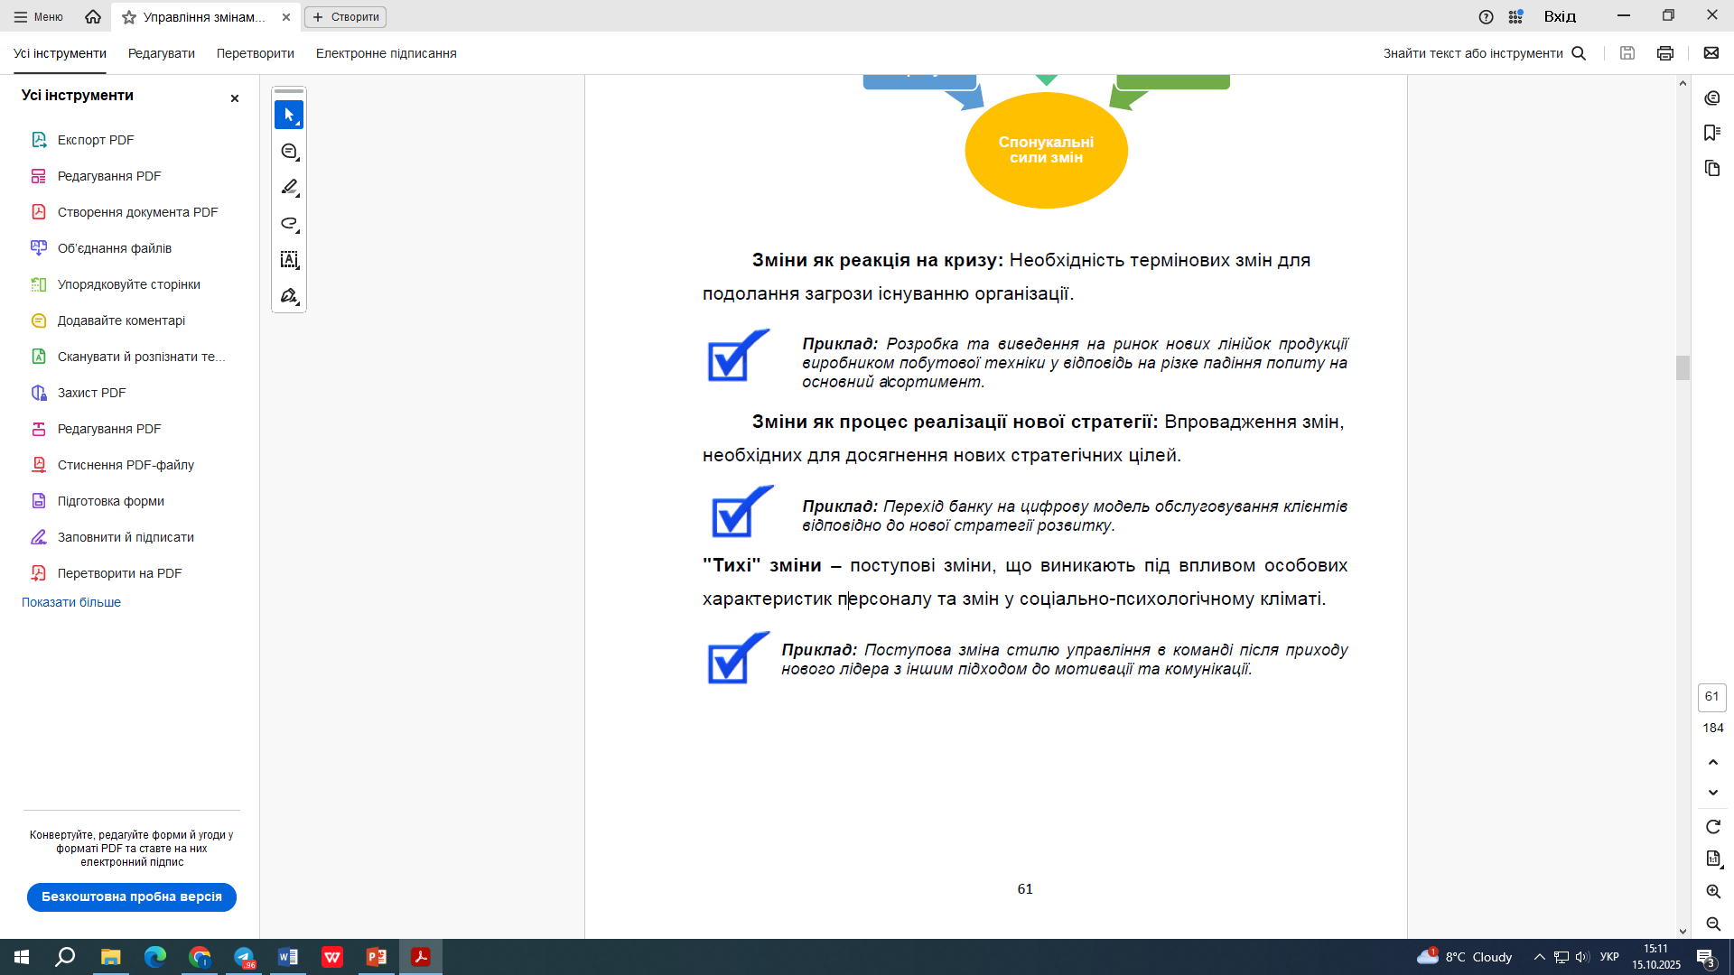
Спонукальні сили змін
Зміни як реакція на кризу: Необхідність термінових змін для подолання загрози існуванню організації.
Зміни як процес реалізації нової стратегії: Впровадження змін, необхідних для досягнення нових стратегічних цілей.
"Тихі" зміни – поступові зміни, що виникають під впливом особових характеристик персоналу та змін у соціально-психологічному кліматі.

Slide 29
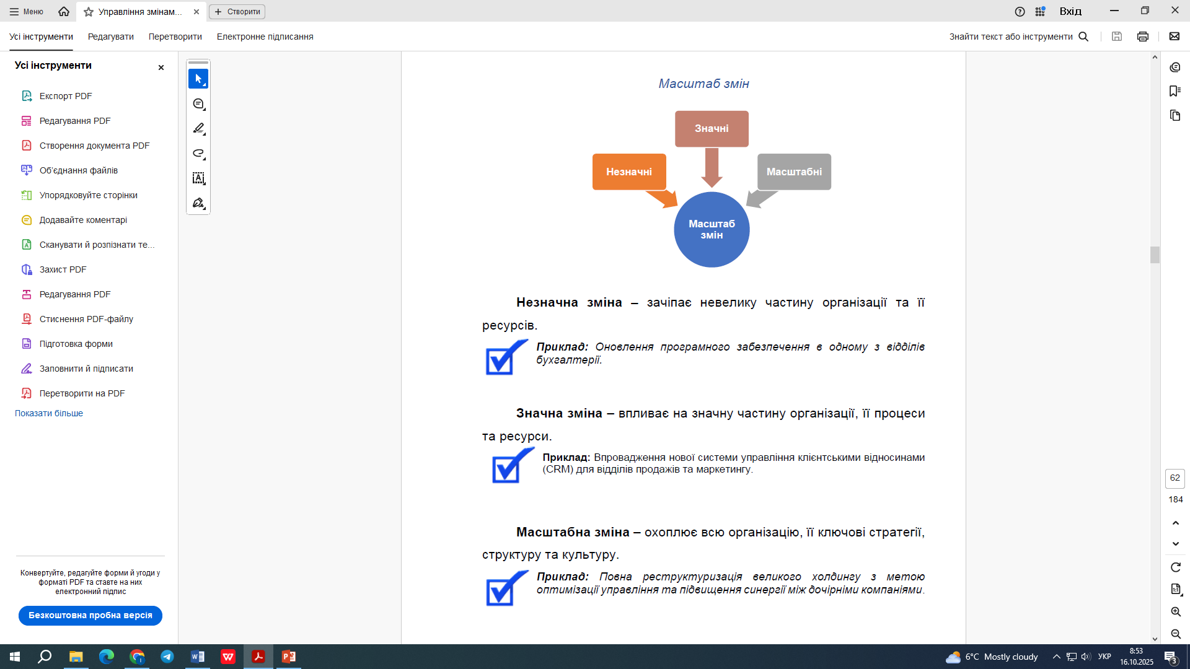
Масштаб змін
Незначна зміна – зачіпає невелику частину організації та її ресурсів.
Значна зміна – впливає на значну частину організації, її процеси та ресурси.
Масштабна зміна – охоплює всю організацію, її ключові стратегії, структуру та культуру.

Slide 30
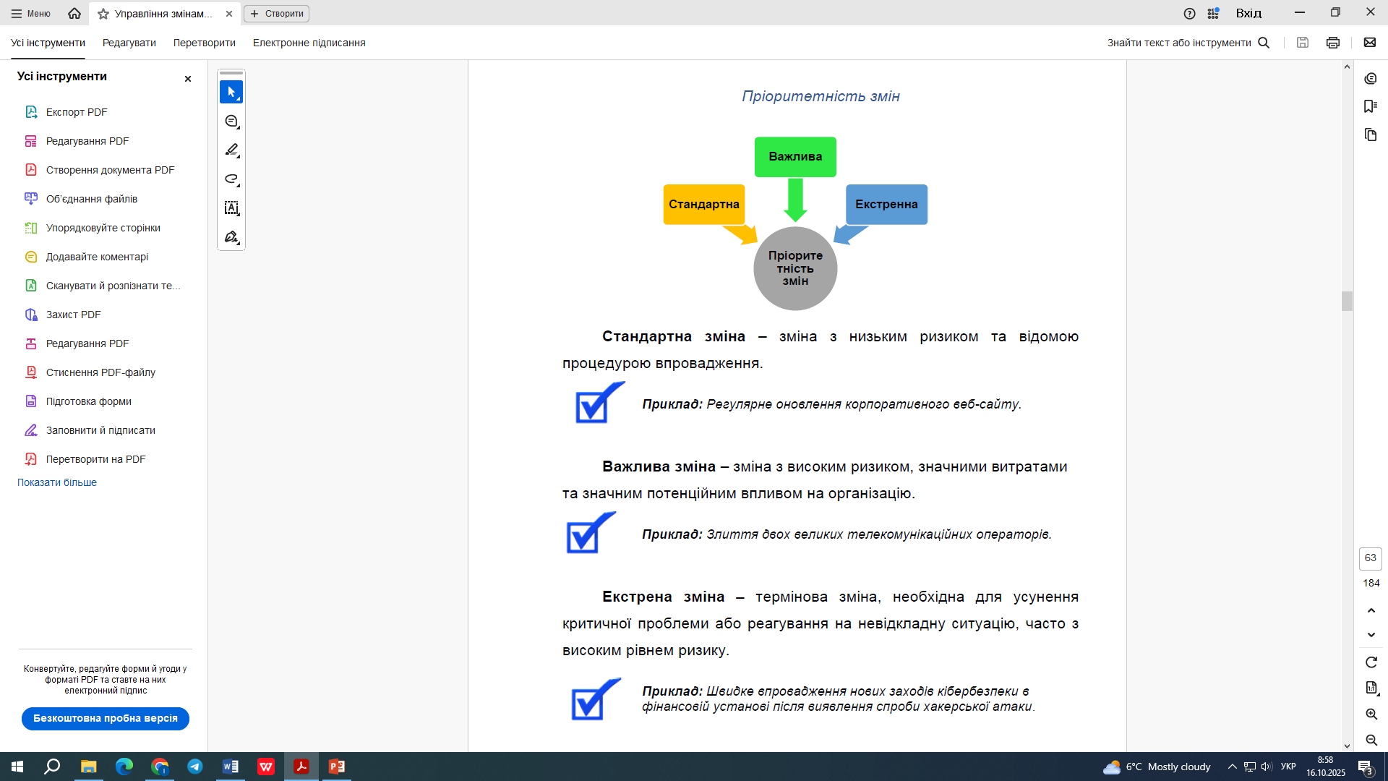
Пріоритетність змін
Стандартна зміна – зміна з низьким ризиком та відомою процедурою впровадження.
Важлива зміна – зміна з високим ризиком, значними витратами та значним потенційним впливом на організацію.
Екстрена зміна – термінова зміна, необхідна для усунення критичної проблеми або реагування на невідкладну ситуацію, часто з високим рівнем ризику.

Slide 31
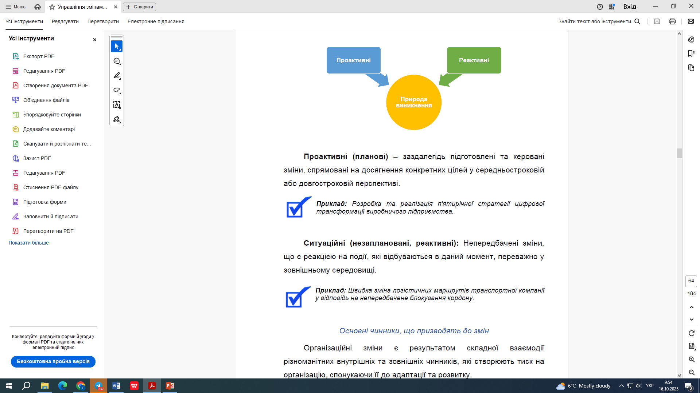
Природа виникнення
Проактивні (планові) – заздалегідь підготовлені та керовані зміни, спрямовані на досягнення конкретних цілей у середньостроковій або довгостроковій перспективі.
Ситуаційні (незаплановані, реактивні): Непередбачені зміни, що є реакцією на події, які відбуваються в даний момент, переважно у зовнішньому середовищі.

Slide 32
Основні чинники, що призводять до змін
Організаційні зміни є результатом складної взаємодії різноманітних внутрішніх та зовнішніх чинників, які створюють тиск на організацію, спонукаючи її до адаптації та розвитку.
ЗОВНІШІ ЧИННИКИ
Економічні чинники
Екологічні та природні чинники
Ринкові причини
Міжнародні чинники
Політичні та правові чинники
Соціально-культурні чинники
Технологічні чинники

Slide 33
Економічні чинники
Економічні цикли, рівень інфляції, валютні курси, зміни в купівельній спроможності населення, рівень безробіття, доступність кредитних ресурсів, а також інтенсивність конкуренції на ринку. В умовах нестабільної економіки України, компанії змушені постійно оптимізувати витрати, шукати нові ринки збуту та адаптувати цінову політику.
Економічність виробництва продукції: Необхідність зниження собівартості продукції для підвищення конкурентоздатності.
Рентабельність виробництва: Прагнення до збільшення прибутковості виробництва шляхом оптимізації процесів та ресурсів.
Витрати виробництва: Необхідність контролю та зниження всіх видів витрат, пов'язаних з виробництвом.
Стан ресурсної бази: Зміни в доступності та вартості сировини, матеріалів та енергоресурсів.
Витрати логістики організації: Необхідність оптимізації витрат на транспортування, зберігання та доставку продукції.
Економічна політика, що проводиться державою в сировинному та енергетичному секторах економіки: Вплив державних регуляторних заходів на діяльність компаній.

Slide 34
Ринкові причини
Політичні та правові чинники
Конкуренція: Інтенсивність боротьби між існуючими та потенційними гравцями на ринку. Українські компанії змушені постійно вдосконалюватися, щоб витримувати конкуренцію як з боку вітчизняних, так і міжнародних гравців.
Частка ринку збуту: Прагнення компанії до збільшення або утримання своєї частки на ринку, що може вимагати змін у стратегіях продажів, маркетингу та продуктовому портфелі.
Вимоги замовника до якості продукції: Зростання вимог споживачів до якості товарів та послуг, що змушує компанії впроваджувати нові стандарти та технології контролю якості.
Попит на продукцію: Зміни в обсягах та структурі попиту на ринку, що вимагають від компаній адаптації виробництва та асортименту.
Зміни в законодавстві, податковій політиці, регуляторні вимоги, політична стабільність, рівень корупції, міжнародні угоди та санкції. Процеси євроінтеграції вимагають від українських компаній адаптації до європейських стандартів та норм.
Невідповідність між офіційною статистикою та інформацією офіційних органів управління реальними явищами: Необхідність врахування можливих розбіжностей при прийнятті управлінських рішень.
Стабільність державного політичного курсу: Вплив політичної стабільності на інвестиційний клімат та довгострокове планування.
Зміна політичних державних лідерів: Можливі зміни в державній політиці та регулюванні.
Зміна лідерів регіональних органів влади: Вплив місцевої влади на діяльність організації.
Постанови уряду та укази президента, що зачіпають інтереси сфери діяльності організації: Необхідність адаптації до нових нормативних актів.
Вплив профспілок та інших громадських організацій: Врахування інтересів різних громадських груп.

Slide 35
Технологічні чинники
Соціально-культурні чинники
Швидкий розвиток науки і техніки, поява нових технологій, автоматизація, цифровізація, розвиток Інтернету та мобільних комунікацій. Українські компанії активно впроваджують цифрові технології для підвищення ефективності та конкурентоздатності на внутрішньому та зовнішніх ринках.
Науково-технічні досягнення у сфері виробничо-технологічної діяльності організації: Впровадження нових технологій для оптимізації виробничих процесів.
Еволюція інформаційних систем (хмарні технології, Big Data). Необхідність оновлення та впровадження сучасних інформаційних систем для управління бізнесом. Науково-технічні досягнення у виробничій сфері.
Можливості використання нових комунікативних зв'язків (соцмережі, IoT): Використання нових каналів комунікації з клієнтами та партнерами.
Наявність соціальних програм (освіта, медицина, житло, екологія та ін.): Зростання вимог до соціальної відповідальності бізнесу та участь у соціальних ініціативах.
Наявність соціальних пільг: Вплив законодавства про соціальні пільги на кадрову політику та витрати компанії.
Безробіття та плинність кадрів: Вплив ситуації на ринку праці на доступність кваліфікованих співробітників та необхідність адаптації кадрової політики.

Slide 36
Екологічні та природні чинники
Міжнародні чинники
✓ глобалізація світової економіки,
✓ вихід на міжнародні ринки,
✓ діяльність транснаціональних корпорацій,
✓ міжнародна конкуренція,
✓ політичні та економічні події у світі,
✓ адаптація до міжнародних стандартів.
Українські компанії все більше орієнтуються на міжнародні ринки, що вимагає від них адаптації до міжнародних стандартів та культурних особливостей.
✓ Стихійні лиха: Необхідність розробки планів реагування на надзвичайні ситуації.
✓ Аварії в системі енергетичного забезпечення організації: Забезпечення стабільного енергопостачання та розробка резервних планів.
✓ Вимоги регіональних органів влади щодо підвищення екологічної безпеки діяльності організації: Впровадження екологічно чистих технологій та практик.
✓ Зміни у звичній екологічній та природній інфраструктурі організації: Адаптація до змін навколишнього середовища.
✓ Зміни в нормативах природоохоронної діяльності організації: Дотримання нових екологічних стандартів.

Slide 37
ВНУТРІШНІ ЧИННИКИ
Неузгодженість цілей та стратегій
Неузгодженість цілей та стратегій
✓ Зміни, викликані корекцією стратегічних, тактичних та оперативних цілей і завдань організації.
✓ Нові стратегічні цілі та завдання.
Потреба в розвитку та інноваціях
Проблеми організаційної структури та управління
Кадрові та культурні аспекти
Неефективність операційної діяльності та технологій
Проблеми організаційної структури та управління
✓ Зміни, викликані невідповідністю організаційної структури, політики, процедур та правил цілям і задачам організації — етапу її життєвого циклу.
✓ Неадекватність особистості керівника, його «Я-концепції» цілям, задачам та прийнятій в організації моделі керівництва.
✓ Неадекватність використовуваних типів влади та стилів керівництва цілям і задачам стану життєвого циклу організації.
✓ Невідповідність між основними функціями процесу управління та їх підфункціями: прогнозуванням, моделюванням, програмуванням, регулюванням, координуванням, обліком та контролем.
✓ Невідповідність між функціями управління та функціями процесу управління системи менеджменту організації.
✓ Невідповідність між функціями процесу управління та його підфункціями.
✓ Протиріччя між підфункціями процесу управління та зміна керівництва.

Slide 38
Неефективність операційної діяльності та технологій
Кадрові та культурні аспекти
✓ Невідповідність технологічного забезпечення виробничого процесу організації її задачам.
✓ Порушення умов раціоналізації технологічних процесів.
✓ Проблеми в організації: Низька продуктивність праці, неефективні бізнес-процеси або впровадження нових технологій.
✓ Невідповідність «Я-концепції» підлеглих цілям, задачам, культурі та ідеології організації.
✓ Протиріччя між досвідом та умовами функціонування організації.
✓ Висока плинність кадрів, низький рівень задоволеності співробітників, конфлікти між підрозділами.
✓ Зміна корпоративної культури.
Потреба в розвитку та інноваціях
✓ Інновації та розвиток: Прагнення до постійного вдосконалення продуктів, послуг та процесів.

Slide 39
Життєвий цикл організаційних змін
Процес організаційних змін часто розглядається як послідовність певних етапів, хоча на практиці ці етапи можуть перетинатися або відбуватися нелінійно. Одна з поширених моделей життєвого циклу організаційних змін включає наступні фази:
1. Етап усвідомлення необхідності змін (Unfreezing): На цьому етапі відбувається усвідомлення існуючих проблем, невідповідностей або можливостей для покращення, що створює мотивацію для змін. Керівництво та співробітники починають розуміти, що поточний стан організації є неоптимальним або не відповідає майбутнім викликам.
Приклад: Аналіз ринкової частки та відгуків клієнтів показує компанії Київстар необхідність покращення якості обслуговування.
Приклад: Компанія Нова Пошта розробляє детальний проєкт впровадження автоматизованої системи сортування, включаючи закупівлю обладнання, навчання персоналу та зміни в логістичних процесах.
2. Етап планування змін (Change): На цьому етапі визначаються цілі змін, розробляється стратегія та детальний план дій, включаючи необхідні ресурси, терміни та відповідальних осіб. Важливим є залучення ключових стейкхолдерів та комунікація щодо майбутніх змін.
3. Етап впровадження змін (Moving): На цьому етапі відбувається безпосередня реалізація запланованих змін. Це може включати зміну організаційної структури, впровадження нових технологій, навчання персоналу, зміну бізнес-процесів. Важливим є гнучкість та готовність до коригування плану в процесі впровадження.
Приклад: Мережа супермаркетів АТБ оперативно розгортає онлайн-платформу для замовлень та доставки продуктів під час карантину, одночасно впроваджуючи нові протоколи безпеки в магазинах.

Slide 40
4. Етап закріплення змін (Refreezing): На цьому етапі нові підходи та практики інтегруються в повсякденну діяльність організації, стають частиною її культури та рутини. Важливим є моніторинг результатів, надання підтримки співробітникам та внесення необхідних коректив для забезпечення стійкості змін.
Приклад: Компанія Монобанк постійно збирає відгуки користувачів щодо нових функцій свого мобільного додатку та оперативно вносить зміни для їх покращення та закріплення як стандартних елементів сервісу.
Приклад: Компанія Розетка аналізує вплив впровадження персоналізованих рекомендацій на зростання продажів та лояльність клієнтів, використовуючи ці дані для подальшої оптимізації своїх маркетингових стратегій.
5. Етап оцінки результатів: На цьому етапі проводиться аналіз досягнутих результатів змін, оцінюється їх вплив на ефективність та досягнення стратегічних цілей організації. Отримані уроки використовуються для підготовки до майбутніх змін.

Slide 41
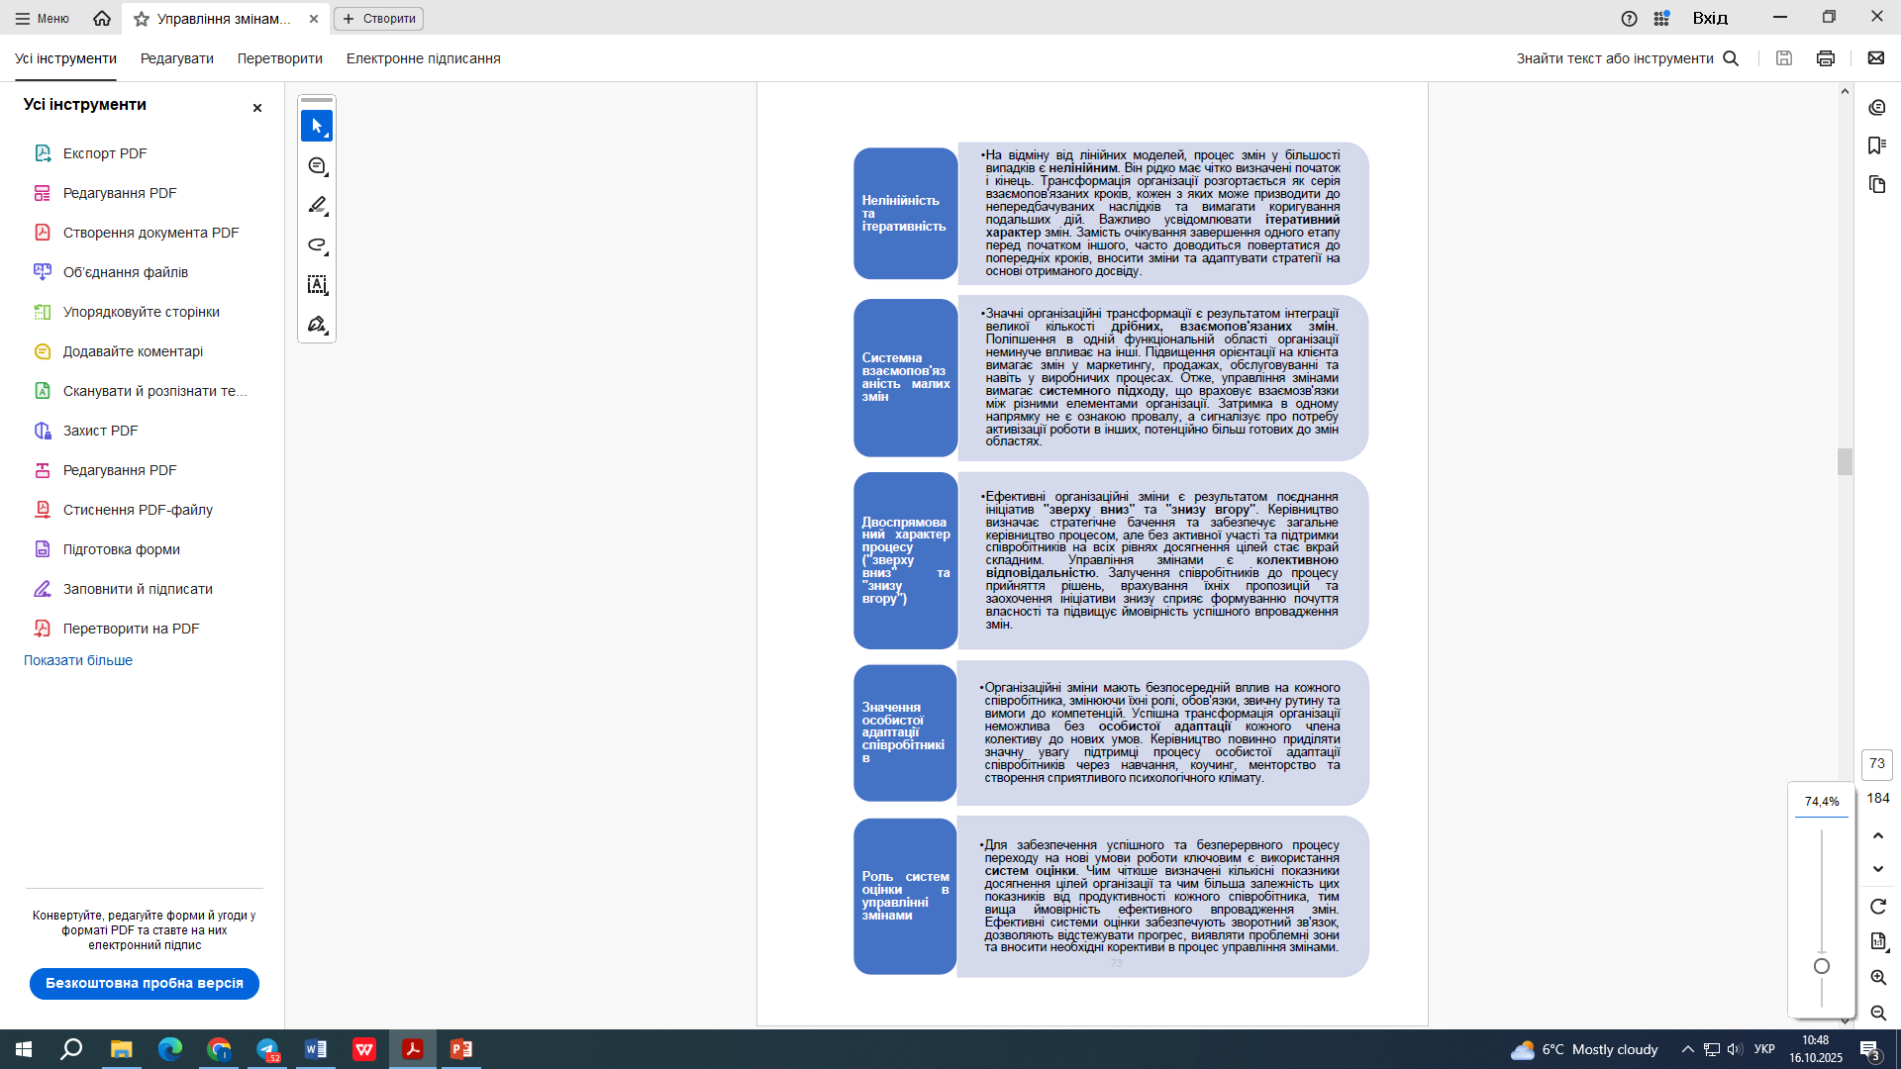
Особливості процесу організаційних змін

Slide 42
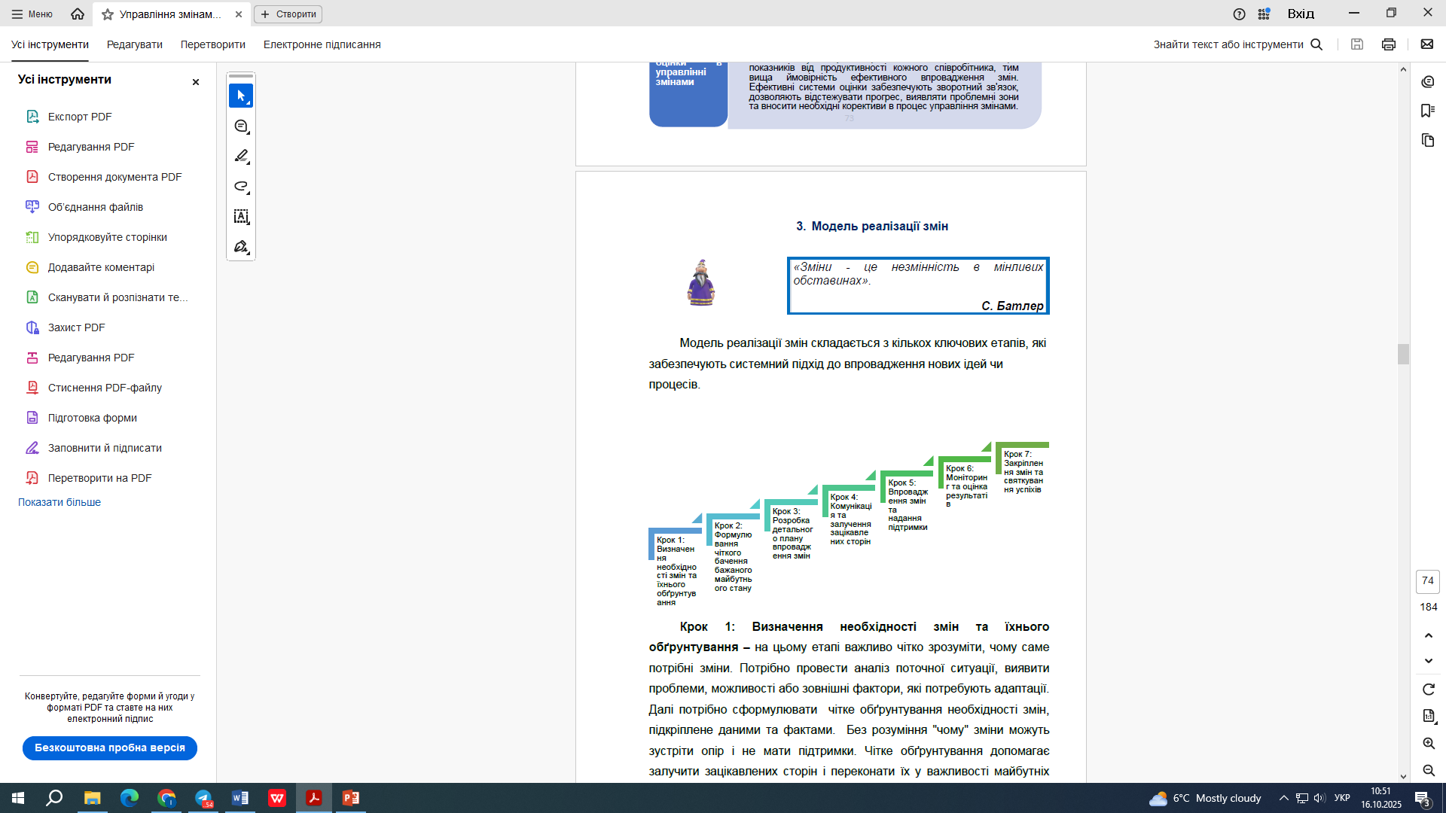

Модель реалізації змін
Крок 1: Визначення необхідності змін та їхнього обґрунтування – на цьому етапі важливо чітко зрозуміти, чому саме потрібні зміни. Потрібно провести аналіз поточної ситуації, виявити проблеми, можливості або зовнішні фактори, які потребують адаптації. Далі потрібно сформулювати чітке обґрунтування необхідності змін, підкріплене даними та фактами. Без розуміння "чому" зміни можуть зустріти опір і не мати підтримки. Чітке обґрунтування допомагає залучити зацікавлених сторін і переконати їх у важливості майбутніх кроків.

Slide 43


Крок 2: Формулювання чіткого бачення бажаного майбутнього стану – опис того, яким ви бачите майбутній стан після впровадження змін. Це має бути конкретний, вимірюваний, досяжний, релевантний та обмежений у часі (SMART) опис. Чітке бачення допомагає всім учасникам розуміти кінцеву мету та напрямок руху. Бачення створює спільне розуміння того, куди ми рухаємося, і мотивує до дій. Воно слугує орієнтиром для прийняття рішень на наступних етапах.
Крок 3: Розробка детального плану впровадження змін – на цьому етапі потрібно розробити покроковий план дій, який включатиме:
✓ Конкретні завдання та підзавдання.
✓ Визначення відповідальних осіб за кожне завдання.
✓ Встановлення чітких термінів виконання.
✓ Визначення необхідних ресурсів (людські, фінансові, матеріальні).
✓ Розробку стратегії комунікації для інформування зацікавлених сторін.
✓ Планування навчання та підтримки для співробітників.
✓ Визначення ключових показників ефективності (KPIs) для відстеження прогресу.
Детальний план мінімізує ризики, забезпечує координацію дій та дозволяє контролювати процес впровадження змін.

Slide 44




Крок 4: Комунікація та залучення зацікавлених сторін передбачає регулярне та прозоре інформування всіх зацікавлених осіб про хід змін, їхні цілі та очікувані результати. У цей період потрібно залучати співробітників до процесу, враховучи їхню думку та відповідати їхні запитання. Ефективна комунікація зменшує опір змінам, підвищує рівень розуміння та залученості співробітників, що є критично важливим для успіху.
Крок 5: Впровадження змін та надання підтримки – означає реалізацію запланованих дій, забезпечуючи необхідну підтримку співробітникам. Це може включати навчання, менторство, надання додаткових ресурсів або технічну допомогу. Підтримка допомагає співробітникам адаптуватися до нових умов, подолати труднощі та ефективно використовувати нові інструменти чи процеси.
Крок 6: Моніторинг та оцінка результатів – означає регулярність відстеження ключових показників ефективності (KPIs) та оцінку прогресу у досягненні бажаного стану. Потрібно мати зворотний зв'язок від співробітників та аналізувати отримані дані. Моніторинг дає змогу вчасно виявляти відхилення від плану, оцінювати ефективність впроваджених змін та вносити необхідні корективи.
Крок 7: Закріплення змін та святкування успіхів. Після досягнення бажаних результатів важливо закріпити нові процеси та практики в організаційній культурі. Потрібно визнавати та відзначати зусилля та досягнення співробітників, які брали участь у процесі змін. Закріплення змін запобігає поверненню до старих звичок і забезпечує довгострокову стійкість досягнутих результатів. Святкування успіхів підтримує мотивацію та позитивний настрій у колективі.

Slide 45

Модель успіху проєкту змін Project Change Triangle (Prosci)
Модель Project Change Triangle (PCT) від Prosci – це фреймворк, який визначає чотири критично важливі аспекти, що впливають на успіх будь-якого проєкту змін. Вона наголошує на взаємозв'язку між цими аспектами та необхідності їхнього збалансування для досягнення бажаних результатів. Ця модель використовується для:
✓ Оцінки "здоров'я" проєкту змін на різних етапах.
✓ Виявлення потенційних ризиків та слабких місць.
✓ Сприяння кращій комунікації та співпраці між різними командами, залученими до проєкту (лідерами, менеджерами проєктів, фахівцями з управління змінами).
✓ Розробки більш ефективних стратегій управління змінами.
Чотири аспекти моделі PCT:
Лідерство/Спонсорство (Leadership/Sponsorship). Активна та помітна участь лідерів та спонсорів проєкту є абсолютно необхідною для його успіху. Спонсори повинні визначати стратегічний напрямок змін, комунікувати їхнє бачення, надавати необхідні ресурси та легітимність. Без сильного лідерства зміни можуть сприйматися як необов'язкові або неважливі. Спонсори забезпечують підтримку на найвищому рівні, що допомагає подолати опір та забезпечити залучення інших.

Slide 46
Управління проєктом (Project Management). Ефективне управління проєктом забезпечує організацію, планування та контроль за технічними аспектами змін. Це включає визначення обсягу робіт, складання графіків, управління бюджетом, ресурсами та ризиками. Без належного управління проєктом зміни можуть вийти за межі бюджету, термінів або обсягу, що підриває довіру та може призвести до невдачі.
Управління змінами (Change Management). Цей аспект фокусується на людській стороні змін. Він включає в себе розуміння того, як зміни впливають на окремих людей та команди, розробку та впровадження стратегій для підтримки їхньої адаптації, управління опором та забезпечення прийняття нових процесів чи поведінки.
Навіть найкраще спланований проєкт може зазнати невдачі, якщо не враховувати емоційну та психологічну реакцію людей на зміни. Управління змінами допомагає мінімізувати опір, підвищити залученість та забезпечити успішне впровадження змін на рівні окремих співробітників.
Успіх (Success). Успіх є центральним елементом трикутника і визначається як досягнення бажаних результатів проєкту змін. Це включає в себе як досягнення бізнес-цілей, так і забезпечення прийняття та використання змін цільовими групами. Успіх є метою всіх зусиль у проєкті змін. Чітке визначення критеріїв успіху на початку проєкту допомагає сфокусувати зусилля та виміряти досягнення.

Slide 47
Модель PCT наголошує, що ці чотири аспекти є взаємопов'язаними та однаково важливими для успіху проєкту змін. Недостатня увага до будь-якого з них може збільшити ризик невдачі.
Сильне лідерство без ефективного управління проєктом може призвести до хаосу та неорганізованості.
Ретельне управління проєктом без управління людським фактором може зустріти сильний опір та призвести до низького рівня прийняття змін.
Навіть за наявності лідерства та управління проєктом, відсутність управління змінами може призвести до того, що співробітники не зможуть або не захочуть адаптуватися до нових умов, що зрештою вплине на успіх проєкту.

